Slide 1
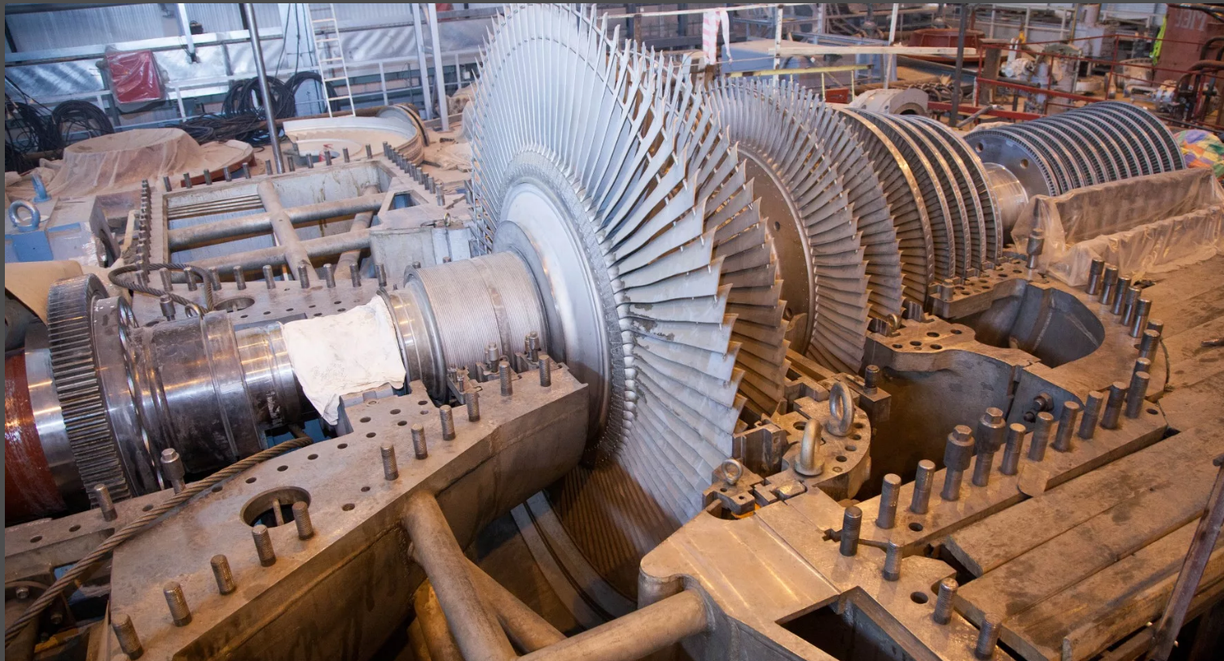
КУРС ПОВЫШЕНИЯ КВАЛИФИКАЦИИ «Эксплуатационный контроль, ремонт и продление ресурса паротурбинного оборудования»

Slide 2
Согласно Энергетической стратегии России на период до 2030 года одной из основных проблем в сфере энергетической безопасности России являются:
высокая степень износа основных фондов топливно-энергетического комплекса (в электроэнергетике почти 60 процентов);
низкая степень инвестирования в развитие отраслей топливно- энергетического комплекса (за последние 5 лет объем инвестиций в топливно- энергетический комплекс составил около 60 процентов от объёма, предусмотренного Энергетической стратегией России на период до 2020 года);
несоответствие производственного потенциала топливно-энергетического комплекса мировому научно-техническому уровню.
Ввод новых мощностей в электроэнергетике существенно отставал от прогноза, предусмотренного Энергетической стратегии России на период до 2020 года, и не в полной мере удовлетворял потребности растущей экономики. Отмечено снижение надёжности электроснабжения, обусловленное высоким износом основных производственных фондов и отсутствием необходимых инвестиций для их масштабного и своевременного обновления. Стратегическими целями развития электроэнергетики являются обеспечение надёжности и безопасности работы системы электроснабжения России в нормальных и чрезвычайных ситуациях. В Энергетической стратегии также отмечено, что в европейской части России генерация в полупиковой части графика нагрузок будет обеспечиваться действующими тепловыми электростанциями (с их модернизацией).

Slide 3
Старение оборудования сопровождается снижением его надёжности, ростом количества повреждений. Необходимо обеспечение надёжности эксплуатации парка оборудования независимо от его наработки. Для поддержания надёжности требуется проведение ремонтов и технического обслуживания. Мировой опыт показывает, что диагностика состояния, устранение выявленных дефектов, замена и реконструкция отдельных узлов требуют значительно меньших затрат по сравнению с вводом новых мощностей. Выполнение ремонтов оборудования и мониторинг его состояния – важное направление обеспечения надёжности. Поиск мероприятий по повышению надёжности паротурбинных установок, находящихся в эксплуатации, должен выполняться на основе анализа статистики повреждений однотипного оборудования, анализа надёжности работы аналогичных узлов оборудования разных типоразмеров, результатов диагностирования элементов оборудования в процессе эксплуатации и ремонта. В настоящее время получаемая информация об аварийности оборудования в энергетике, как правило, является неполной, укрупнённой, даётся от разных компаний в разном формате, без привязки к объектам или причинам, без оценки последствий отказов или времени восстановления; более того – используются разные критерии учёта технологических нарушений. На основе такой информации невозможно сформировать исчерпывающие данные о показателях надёжности оборудования. Практически утрачен контроль над состоянием оборудования.

Slide 4
Требуется учёт уже разработанных подходов к решению вопросов обеспечения надёжности и их совершенствование применительно к новым условиям развития и функционирования электроэнергетики. Разработка и реализация методов повышения надёжности элементов паротурбинных установок, находящихся в эксплуатации, даёт возможность сокращения затрат на их эксплуатацию и ремонт, продление срока эксплуатации. Совершенствование ремонтов и технического обслуживания оборудования на основе анализа его повреждаемости является одним из эффективных направлений повышения надёжности и снижения эксплуатационных затрат. Цель курса повышения квалификации – обучение способам повышения надёжности и совершенствования ремонтов оборудования ПТУ за счёт рассмотрения и изучения комплекса методов, реализуемых в условиях эксплуатации. Для достижения поставленной цели необходимо решить следующие задачи: 1. Рассмотреть особенности строения и функционирования паротурбинных установок; 2. Проанализировать причины снижения надёжности функционирования паротурбинных установок; 3. Рассмотреть методы повышения качества и износостойкости функционирования паротурбинных установок.

Slide 5
Паротурбинная установка представляет собой непрерывно действующий тепловой агрегат, в котором механизм ротора движется за счет воздействия на него водяного пара под высоким давлением. Она представляют собой сложную систему, включающую собственно паровую турбину и вспомогательное оборудование, задача которого обеспечить максимально эффективность турбины на максимально возможный период. Согласно стандарту СТО 70238424.27.040.007-2009, для этого необходимо обеспечить надежность и экономичность их работы, а также готовность принятия номинальной нагрузки и её изменения до технического минимума.
Решение этих задач обеспечивается специализированными мероприятиями по обслуживанию и ремонту, которые позволяют при оптимальных значениях экономических показателей и сроков простоя содержать оборудование в рабочем режиме длительное время. Они включают планирование, подготовку, организацию проведения, контроль и учет различного вида эксплуатационных и ремонтных работ. Реализация таких мероприятий должна носить комплексный планово-предупредительный характер и строиться на основании объективных данных о технической системе, её специфических особенностей и сведений об условиях эксплуатации.

Slide 6
Основные узлы и конструкция паровой турбины
Паровая турбина является двигателем, в котором потенциальная энергия пара превращается в механическую работу вращающегося ротора по преодолению сил сопротивления приводимой машины (электрического генератора, питательного насоса, компрессора, вентилятора и др.). Всякая турбина состоит из неподвижных и вращающихся частей. Совокупность всех неподвижных частей принято называть статором турбины, а вращающихся — ротором. Рассмотрим типичную конструкцию одноцилиндровой конденсационной турбины К-50-90 мощностью 50 МВт с начальными параметрами пара 8,8 МПа, 535 °С. В этой турбине применен комбинированный ротор. Первые 19 дисков, работающих в зоне высокой температуры, откованы как одно целое с валом турбины, последние три диска — насадные. Применение насадных дисков в зоне высокой температуры, как правило, не допускается во избежание ослабления натяга их на валу из-за ползучести. Выполнение же трех последних дисков цельноковаными потребовало бы увеличения диаметра поковки ротора. Совокупность неподвижной сопловой решетки, закрепленной в сопловых коробках или диафрагмах, со своей вращающейся рабочей решеткой, закрепленной на следующем по ходу пара диске, принято называть ступенью турбины. Проточная часть рассматриваемой одноцилиндровой турбины состоит из 22 ступеней, из которых первая называется регулирующей, вторая — первой нерегулируемой, а все остальные, кроме последней, — промежуточными

Slide 7
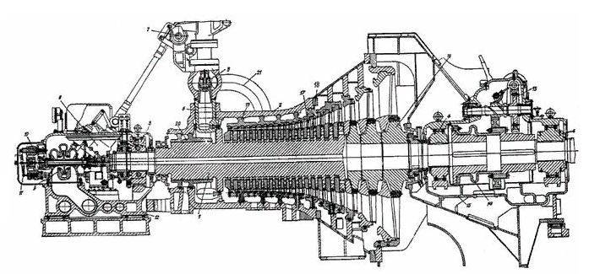
Рис. 1 – Продольный разрез турбины К-50-90: 1 – ротор турбины; 2 – корпус турбины; 3 – опорно-упорный подшипник; 4 – опорный подшипник; 5 – регулирующий лапан; 6 – сопловая коробка; 7 – кулачковый вал; 8 – сервомотор; 9 – главный масляный насос; 10 – регулятор скорости; 11 – следящий золотник; 12 – картер переднего подшипника; 13 – валоповоротное устройство; 14 – соединительная муфта; 15 – выхлопной патрубок турбины; 16 – насадные диски; 17 – рабочие лопатки; 18 – диафрагмы; 19 – обоймы диафрагм; 20 – обоймы концевого уплотнения; 21 – перепускная труба (от стопорного к регулирующему клапану).

Slide 8
В каждой сопловой решетке поток пара ускоряется в сопловых каналах специально выбранного профиля и приобретает необходимое направление для безударного входа в каналы между рабочими лопатками. Усилия, развиваемые потоком пара на рабочих лопатках, вращают диски и связанный с ними вал, который передает вращающий момент ротора турбины на приводимую машину (генератор, воздуходувку и др.).
По мере понижения давления пара при прохождении от первой к последней ступени удельный объем его сильно растет, что требует увеличения проходных сечений сопловых и рабочих решеток и соответственно высоты лопаток и среднего диаметра ступеней.
К переднему торцу ротора прикреплен приставной конец вала, на котором установлены бойки двух предохранительных выключателей (датчики автомата безопасности 22), воздействующие на стопорный и регулирующие клапаны, которые прекращают доступ пара в турбину при повышении частоты вращения ротора на 10—12 % по сравнению с расчетной.
Приставной конец вала с помощью гибкой муфты соединен с валом главного масляного насоса, корпус которого своим всасывающим патрубком прикреплен к приливу картера переднего подшипника

Slide 9
Главный масляный насос предназначен для подачи масла в систему смазки подшипников турбины и генератора (при давлении 0,15 МПа) и в систему регулирования (при давлении 2 МПа), обеспечивающую автоматическое поддержание заданной частоты вращения ротора турбины. Датчиком частоты вращения является быстроходный упругий регулятор скорости, установленный на конце вала насоса. Со стороны выхода пара ротор турбины соединен полугибкой муфтой с ротором генератора.
Статор турбины состоит из корпуса, в который вварены сопловые коробки, соединенные с помощью сварки с клапанными коробками, установлены обоймы концевых уплотнений, обоймы диафрагм, сами диафрагмы и их уплотнения. Корпус этой турбины кроме обычного горизонтального разъема имеет два вертикальных разъема, разделяющих его на переднюю, среднюю части и выходной патрубок. Передняя часть корпуса — литая, средняя и выходной патрубок — сварные. К неподвижным частям турбины относятся также картеры ее подшипников. В переднем картере расположен опорно-упорный подшипник, в заднем — опорные подшипники роторов турбины и генератора. Передний картер установлен на фундаментной плите и при тепловом расширении корпуса турбины может свободно перемещаться по ней. Задний же картер выполнен заодно с выходным патрубком турбины, который при тепловых расширениях остается неподвижным благодаря его фиксации пересечением поперечной и продольной шпонок, называемым фикспунктом, или мертвой точкой.

Slide 10
Передняя часть корпуса турбины соединена с передним картером с помощью специальных лап, предусмотренных на корпусе, и поперечных шпонок, установленных на боковых приливах картера. Благодаря такому соединению тепловые расширения корпуса турбины при прогреве и тепловые укорочения его при остывании полностью передаются переднему картеру, который, скользя по фундаментной плите, с помощью упорного подшипника перемещает ротор на размер теплового удлинения или укорочения корпуса, что обеспечивает неизменность в допустимых пределах осевых зазоров в проточной части турбины между вращающимися и неподвижными элементами.
В заднем картере турбины расположено валоповоротное устройство, предназначенное для медленного вращения ротора при пуске и остановке турбины. Оно состоит из электродвигателя, к ротору которого присоединен червяк, входящий в зацепление с червячным колесом, насажанным на промежуточный валик. На винтовой шпонке этого валика установлена ведущая цилиндрическая шестерня, которая при включении валоповоротного устройства входит в зацепление с ведомой цилиндрической шестерней, сидящей на валу турбины. После подачи пара в турбину частота вращения ротора повышается и ведущая шестерня автоматически выходит из зацепления из-за проворачивания ее по винтовой шпонке.
Основным назначением валоповоротного устройства является предотвращение теплового искривления ротора и нагрева баббитовой заливки подшипников при остывании и пуске турбины.

Slide 11
Основные узлы системы регулирования турбины К-50-90: четыре клапана, регулирующих подачу пара в турбину, распределительный кулачковый валик, поворачиваемый зубчатой рейкой поршневого сервомотора, получающего импульс от регулятора скорости и открывающего или закрывающего клапаны. Профили кулачков выполнены таким образом, что регулирующие клапаны открываются поочередно один за другим. Такое последовательное открытие или закрытие их позволяет исключить дросселирование пара, проходящего через полностью открытые клапаны при сниженных нагрузках турбины, т.е. дросселируется лишь та часть пара, которая проходит через частично открытый клапан.
Эта система парораспределения называется сопловой в отличие от дроссельной, где все количество пара как при полной, так и при сниженных нагрузках проходит через один или несколько одновременно открывающихся клапанов и, дросселируясь, поступает к соплам первой ступени с пониженным давлением. Понижение давления приводит к уменьшению располагаемого теплоперепада и соответствующему снижению экономичности турбины.
Основная потеря теплоты в турбинной установке происходит в ее конденсаторе. Для уменьшения этой потери в корпусе турбины предусмотрено несколько патрубков регенеративных отборов, через которые пар отбирается из промежуточных ступеней на подогрев питательной воды, подаваемой в котел.

Slide 12
Из всех параметров, определяющих в условиях эксплуатации экономичность паротурбинных установок, наибольшее влияние оказывает давление отработавшего пара. При повышении давления в конденсаторе из-за увеличения температуры охлаждающей воды или неудовлетворительной работы конденсационного устройства уменьшается располагаемый тепловой перепад в турбине, что приводит к снижению термического КПД цикла. Однако снижение КПД цикла становится несколько меньшим вследствие того, что при повышении давления за рабочими лопатками последней ступени уменьшается при заданном массовом расходе отработавшего пара его выходная скорость за последней ступенью, что ведет к некоторому увеличению внутреннего относительного КПД турбины. Противоположно направленное влияние двух указанных факторов учитывается в полной мере при определении экспериментальным путем кривой поправок к мощности турбины на противодавление в конденсаторе. В результате испытаний эта зависимость получается в виде универсальной кривой, которая может быть развернута в обычно используемую в эксплуатации сетку поправок, показывающую изменение электрической мощности турбоустановки в зависимости от противодавления или давления в конденсаторе р₂ при различных расходах отработавшего пара. Следует отметить, что относительное изменение мощности за счет изменения давления в конденсаторе при заданном расходе пара и теплоты на турбину характеризует изменение экономичности энергоблока в целом, т.е. изменение удельного расхода теплоты для ТЭС.

Slide 13
Залогом экономичной и безаварийной работы турбоагрегата является качественная эксплуатация элементов системы регулирования и защиты турбины.
Современные турбоагрегаты обладают весьма сложной и совершенной системой регулирования и, защиты, что обеспечивает при правильной ее эксплуатации полную надежность и безопасность работы.
Основной задачей системы регулирования паровой турбины является поддержание на заданном уровне параметров отпускаемой потребителю электрической и тепловой энергии. Кроме того, система регулирования должна предохранять турбину от аварийных режимов, дублируя наиболее важные органы защиты. Согласно ПТЭ система регулирования должна удовлетворять следующим требованиям:
А) устойчиво выдерживать заданные электрическую и тепловую нагрузки и удерживать турбину на холостом ходу при номинальной частоте вращения и полностью открытых запорных задвижках и стопорных клапанах;
Б) обеспечивать при изменении нагрузки плавное (без толчков) перемещение регулирующих клапанов;
В) удерживать частоту вращения ротора, не вызывающую срабатывания автомата безопасности при мгновенном сбросе до нуля нагрузки, соответствующей максимальному расходу пара;
Г) степень неравномерности регулирования турбины должна быть равна 4,5±0,5%, степень нечувствительности— не более 0,3% для турбин мощностью 50 МВт и выше и 0,5% для турбин меньшей мощности; местная степень неравномерности не ниже 2,5 и не выше 6%.

Slide 14
Система защиты турбины должна предотвратить аварию турбоагрегата или, если она возникла, ограничить ее развитие, прекратив поступление пара в турбину быстрым закрытием стопорных и регулирующих клапанов, поворотных диафрагм, обратных клапанов на линиях регулируемых и регенеративных отборов. Система защиты является последней ступенью управления оборудованием турбоустановки.
Система защиты срабатывает и дает команду на отключение турбины при недопустимых:
- повышении частоты вращения ротора;
- увеличении осевого сдвига ротора;
- падении давления масла в линии смазки подшипников;
- повышении давления (падении вакуума) в конденсаторе;
- повышении вибрации подшипников турбоагрегата;
- повышении температуры свежего пара или резком ее снижении;
- повышении уровня воды в ПВД,
и некоторых других нарушениях режима работы турбоустановки, грозящих повредить оборудование и требующих экстренной остановки турбины, а во многих случаях отключения всего энергоблока.
Важнейшим требованием, предъявляемым к устройствам технологических защит, является надежность действия, определяемая как по отказам в работе, так и по ложным срабатываниям.

Slide 15
Основными способами повышения надежности системы защиты являются совершенствование ее компонентов и применение нескольких каналов зашиты. Схема их включения выбирается в зависимости от последствий, к которым может привести отказ или ложное срабатывание защиты.
Наиболее простой является схема “один из одного”, использующая один прибор или устройство, срабатывающие при достижении контролируемым параметром заданной уставки. Для зашит, отказ в работе которых грозит тяжелыми повреждениями оборудования, а значит, и убытками более значительными, чем при ложном срабатывании, таких, как, например, защиты от недопустимого осевого сдвига ротора или снижения вакуума в конденсаторе, надежность приборов (реле осевого сдвига, вакуум-реле) должна быть особенно высока именно в отношении отказов.
В тех случаях, когда безопасность оборудования в значительной мере обеспечивается безотказностью защиты, а ложные срабатывания либо маловероятны, либо не ведут к тяжелым последствиям. Наиболее предпочтительной является схема “один из двух”, в которой устройства с одинаковой уставкой срабатывания включены параллельно (схема “ИЛИ”). Так выполняется, в частности, защита турбины от недопустимого повышения частоты вращения.
Наименьшая вероятность ложных срабатываний достигается в схеме “два из двух”, когда приборы включаются последовательно (схема “И”), что, однако, связано с заметным повышением вероятности отказов в работе.

Slide 16
Наиболее универсальной, обеспечивающей высокую надежность как по правильным, так и по ложным срабатываниям, является схема “два из трех”. Эта схема также дает возможность проводить проверку аппаратуры на работающем оборудовании без отключения защиты и обеспечивает наибольшую живучесть в аварийных ситуациях.
Схемы защит при их срабатывании должны обеспечить, как правило, одностороннее воздействие на оборудование, в результате чего не восстанавливается его исходное состояние после устранения причин, вызвавших срабатывание защиты. Этим предотвращается возможное повторение аварийной ситуации, так как причина, вызвавшая срабатывание защиты, может исчезнуть с отключением оборудования. Ввод оборудования в работу после действия защиты осуществляется оперативным персоналом или под его контролем.
При срабатывании защиты должна быть обеспечена полная отработка алгоритма, заложенного в ее устройство. Это гарантирует выполнение всех команд защиты даже в том случае, если после начала ее действия исчезла причина, вызвавшая ее срабатывание. Кроме того, этим исключается возможность вмешательства оперативного персонала в работу, которое может быть ошибочным.

Slide 17
При пуске турбины некоторые параметры (вакуум в конденсаторе, давление и температура свежего пара и др.) оказываются ниже аварийных уставок, что при включенных защитах делает пуск невозможным. Поэтому схемами защит должна быть предоставлена возможность ручного или автоматического отключения защит, препятствующих пуску, или предусмотрено автоматическое изменение аварийных уставок. Может быть реализован автоматический ввод защит в работу при выходе контролируемого параметра на заданный уровень.
Поскольку защиты вступают в работу тогда, когда система регулирования и оперативный персонал не обеспечили безопасную работу оборудования, их действию предоставляется высший приоритет по отношению к действиям оператора и системы регулирования.

Slide 18
Зашита по повышению частоты вращения.
Из всех защит турбины самой ответственной является защита от разгона {от недопустимого повышения частоты вращения). Это связано с тем, что разрушение турбины центробежными силами является одной из тяжелейших аварий на электростанции, влекущей за собой полный выход из строя оборудования, серьезные повреждения здания и другие тяжелые последствия.
Безопасность турбины при значительном повышении частоты вращения обеспечивается двумя независимыми системами - регулирования и защиты. Правильно спроектированная и нормально функционирующая система регулирования турбины должна обладать таким быстродействием, чтобы даже в случае полного сброса нагрузки с отключением турбогенератора от сети не допустить повышения частоты вращения ротора до уровня настройки защиты от разгона. Другими словами, система регулирования после сброса полной нагрузки должна удержать турбину на холостом ходу.
Важно отметить, что системы регулирования и защиты действуют совершенно независимо друг от друга - от измерителей частоты вращения (регулятора частоты вращения и автомата безопасности) до парозапорных органов (регулирующих и стопорных клапанов).
Большим преимуществом системы регулирования как первой линии защиты является возможность непрерывного контроля за ее функционированием в процессе нормальной эксплуатации. Вместе с тем безопасность турбоагрегата должна быть обеспечена и в самом неблагоприятном случае полного отказа системы регулирования, когда после сброса нагрузки регулирующие клапаны остаются максимально открытыми. Это и есть основная задача собственно защиты турбины от недопустимого повышения частоты вращения.

Slide 19
Защита по осевому сдвигу. Возрастание осевого усилия до уровня, превышающего несущую способность упорного подшипника, приводит к выплавлению баббитовой заливки на колодках подшипника, сопровождающемуся осевым сдвигом ротора. При достижении им заданной уставки реле осевого сдвига (РОС) немедленно отключает турбину, чтобы не допустить тяжелого повреждения ее проточной части.
Следует отметить, что осевое перемещение ротора в пределах разбега в упорном подшипнике при изменении направления осевого усилия является совершенно нормальным. Чтобы исключить ложное срабатывание РОС и необоснованное отключение турбины, при выборе уставки реле приходится допустить некоторое выплавление баббитовой заливки колодок упорного подшипника и тем самым его повреждение. Важно успеть отключить турбину раньше, чем выберется минимальный осевой зазор в проточной части, когда последствия аварии будут значительно более тяжелыми.
Защита по давлению в системе смазки. При падении давления в системе смазки до первого предела подается предупредительный сигнал, автоматически включаются резервный маслонасос переменного тока и аварийный маслонасос постоянного тока. Если это не приводит к восстановлению давления и оно продолжает падать, то при достижении второго предела защита отключает турбину. Масло в подшипники при выбеге ротора подается из аварийных бачков, размещенных на крышках подшипников. Во избежание ложных отключений турбины при кратковременных провалах давления, например при переходе с рабочего на резервный насос смазки, сигнал на отключение турбины подается с выдержкой времени.

Slide 20
Защита по вакууму в конденсаторе. Тяжелым нарушением режима работы является глубокое падение вакуума в конденсаторе, сопровождающееся повышением температуры выходных патрубков ЦНД и в паровом пространстве конденсатора. При этом нарушается центровка, растет вибрация, возможно задевание в проточной части из-за относи тельного укорочения ротора, резко возрастают динамические напряжения в рабочих лопатках последней ступени, не исключено нарушение вальцовки трубок в трубных досках конденсатора.
При повышении абсолютного давления в конденсаторе до первого предела подается предупредительный сигнал, при достижении второго предела защита отключает турбину.
Защита турбины по температуре свежего пара. Резкое снижение температуры свежего пара приводит к высоким температурным напряжениям в деталях паровпуска, роторе и лопаточном аппарате, угрожает забросом влажного пара и даже воды в турбину. Поэтому при падении температуры до второго предела турбина отключается. Защита выводится из работы при пуске турбины на скользящих параметрах и при контролируемом расхолаживании, когда турбина выводится в ремонт.
Наряду с защитами собственно турбины предусмотрены так называемые локальные защиты вспомогательного оборудования турбоустановки (регенеративных и сетевых подогревателей, насосов и др.), нарушение режимов работы которого может иметь тяжелые последствия и для турбины. Рассмотрим одну из них.

Slide 21
Защита по уровню воды в ПВД.
Среди причин, по которым может повыситься уровень воды в ПВД, наиболее вероятной и опасной является повреждение его трубной системы. Поступающая в паровое пространство подогревателя питательная вода быстро заполнит его полностью. Если обратный клапан на линии подвода пара к подогревателю не закроется, вода попадет в турбину, а если закроется - давление в корпусе подогревателя станет близким к давлению питательных насосов, которое значительно превышает расчетное для ПВД.
Защита действует следующим образом. При повышении уровня воды в любом из ПВД до первого предела выдается предупредительный сигнал. Если уровень воды достигнет второго предела, защита отключает всю группу ПВД по питательной воде и по пару, переводит питание котла на байпас ПВД. Если подъем уровня и после этого не прекращается и он доходит до третьего предела, отключаются питательные насосы и энергоблок выводится из работы.
Сервомоторы стопорных клапанов как исполнительные органы системы защиты должны закрываться особенно быстро, причем закрываться даже при полном падении давления рабочей жидкости. Такими свойствами обладают только односторонние пружинные сервомоторы, которые всегда и выбираются для привода стопорных клапанов.

Slide 22
Наряду с повышением надежности и безопасности энергоснабжения важнейшей задачей обслуживания паротурбинного оборудования является улучшение или, в крайнем случае, стабилизация технико-экономических показателей оборудования. Как правило, это достигается путем останова оборудования и вскрытия его базовых элементов (топок котлов и конвективных поверхностей нагрева, проточных частей и подшипников турбин).
Следует отметить, что проблемы надежности и экономичности работы оборудования ТЭС настолько взаимосвязаны, что их трудно отделить одну от другой.
По турбинному оборудованию в процессе эксплуатации прежде всего контролируется технико-экономическое состояние проточной части, в том числе:
- солевой занос лопаток и сопловых аппаратов, которые не могут быть устранены промывкой под нагрузкой или на холостом ходу {окись кремния, железа, кальция, магния и др.); известны случаи, когда в результате заноса мощность турбины за 10... 15 дней снижалась на 25%;
- увеличение зазоров в проточной части приводит к снижению экономичности, например - увеличение радиального зазора в уплотнениях с 0,4 до 0,6 мм вызывает увеличение утечки пара на 50%.
Следует отметить, что увеличение зазоров в проточной части, как правило, имеет место не в процессе нормальной эксплуатации, а при пусковых операциях, при работе с повышенной вибрацией, прогибах ротора, неудовлетворительных температурных расширениях корпусов цилиндров.

Slide 23
В ходе ремонтов важную роль играют опрессовки и устранение мест присосов воздуха, а также применение различных прогрессивных конструкций уплотнений во вращающихся воздухоподогревателях. Ремонтный персонал должен следить совместно с эксплуатационным персоналом за присосами воздуха и, по возможности, обеспечивать их устранение не только в ходе ремонтов, но и на работающем оборудовании.
Показатели экономичности турбины, котла и вспомогательного оборудования обычно определяются путем проведения экспресс-испытаний. Целью этих испытаний являются не оценка качества ремонтов, но и регулярный контроль работы оборудования в течении межремонтного периода эксплуатации. Анализ результатов испытаний позволяет обоснованно судить о том, следует ли остановить агрегат {или, если это возможно, отключить отдельные элементы установки). При принятии решений сопоставляются возможные затраты на останов и последующий пуск, на проведение восстановительных работ, возможный недоотпуск электрической и тепловой энергии с потерями, обусловленными эксплуатацией оборудования с пониженной экономичностью. Экспресс-испытания определяют также время, в течении которого допускается работа оборудования с пониженной экономичностью.
В целом техническое обслуживание и ремонт оборудования предусматривают выполнение комплекса работ, направленных на обеспечение исправного состояния оборудования, надежной и экономичной его эксплуатации, проводимых с определенной периодичностью и последовательностью.

Slide 24
Ремонтный цикл - наименьшие повторяющиеся интервалы времени или наработки изделий, в течении которых в определенной последовательности в соответствии с требованиями нормативно-технической документации выполняются все установленные виды ремонта (наработка энергетического оборудования, выраженная в годах календарного времени между двумя плановыми капитальными ремонтами, а для вновь вводимого оборудования - наработка от ввода до первого планового капитального ремонта).
Структура ремонтного цикла определяет последовательность различных видов и работ по техническому обслуживанию оборудования в пределах одного ремонтного цикла.
Все ремонты оборудования подразделяются (классифицируются) на несколько видов в зависимости от степени подготовленности, объема выполняемых работ и метода выполнения ремонта.
Неплановый ремонт - ремонт, проведение которого осуществляется без предварительного назначения. Неплановые ремонты выполняются при возникновении дефектов оборудования, приводящих к его отказам.
Плановый ремонт - ремонт, проведение которого осуществляется в соответствии с требованиями нормативно-технической документации (НТД). Плановый ремонт оборудования основан на изучении и анализе ресурса деталей и узлов с установлением технически и экономически обоснованных норм.
Плановый ремонт паровой турбины подразделяется на три основных вида: капитальный, средний и текущий.

Slide 25
Капитальный ремонт - ремонт, выполняемый для восстановления исправности и восстановления полного или близкого к полному ресурса оборудования с заменой или восстановлением любых его частей, включая базовые.
Капитальный ремонт - наиболее объемный и сложный вид ремонта, при его выполнении вскрываются все подшипники, все цилиндры, разбираются валопровод и проточная часть турбины. Если капитальный ремонт выполняется в соответствии с типовым технологическим процессом, то он называется типовым капитальным ремонтом. Если капитальный ремонт выполняется средствами, отличающимися от типовых, то такой ремонт относится к специализированному ремонту с наименованием производного вида от типового капитального ремонта.
Если капитальный типовой или капитальный специализированный ремонт выполняется на паровой турбине, отработавшей в эксплуатации более 50 тыс. часов, то такой ремонт подразделяется на три категории сложности; наиболее сложные ремонты имеют третью категорию. Категорирование ремонтов применяется обычно к турбинам энергоблоков мощностью от 150 до 800 МВт.
Категорирование ремонтов по степени сложности направлено на то, чтобы компенсировать трудовые и финансовые затраты в связи с износом частей турбины и образованием в них новых дефектов наряду с теми, которые проявляются при каждом ремонте.

Slide 26
Текущий ремонт - ремонт, выполняемый для обеспечения или восстановления работоспособности оборудования, и состоящий в замене и (или) восстановлении отдельных частей.
Текущий ремонт паровой турбины наименее объемный, при его выполнении могут быть вскрыты подшипники или разобраны один-два регулирующих клапана, возможно вскрытие клапана автоматического затвора. Для блочных турбин текущий ремонт подразделяется на две категории сложности: первую и вторую (наиболее сложные ремонты имеют вторую категорию).
Средний ремонт - ремонт, выполняемый в объеме, установленном в НТД, для восстановления исправности и частичного восстановления ресурса оборудования с заменой или восстановлением отдельных составных частей и контролем их технического состояния.
Средний ремонт паровой турбины отличается от капитального и текущего тем, что его номенклатура включает частично объемы и капитального, и текущего ремонтов. При выполнении среднего ремонта может быть вскрыт один из цилиндров турбины и частично разобран валопровод турбоагрегата, может быть также вскрыт стопорный клапан и выполнен частичный ремонт регулирующих клапанов и узлов проточной части вскрытого цилиндра.
Все виды ремонта объединяют следующие признаки: цикличность, продолжительность, объемы, финансовые затраты.

Slide 27
Цикличность - это периодичность проведения того или другого вида ремонта в масштабе лет, например между последующим и предыдущим капитальным ремонтом должно пройти не более 5...6 лет, между последующим и предыдущим средним ремонтом должно пройти не более 3 лет, между последующим и предыдущим текущим ремонтом должно пройти не более 2 лет. Увеличение продолжительности цикла между ремонтами желательно, но в ряде случаев это приводит к значительному увеличению числа дефектов.
Продолжительность ремонта по каждому основному виду из расчета типовых работ является директивной и утверждена «Правилами организации технического обслуживания и ремонта оборудования, зданий и сооружений электростанций и сетей». Продолжительность ремонта определяется как величина в масштабе календарных дней, например для паровых турбин в зависимости от мощности типовой капитальный ремонт составляет от 35 до 90 суток, средний от 18 до 36 суток, текущий от 8 до 12 суток.
Важными вопросами являются продолжительность ремонта и его финансирование. Продолжительность ремонта турбины - серьезная проблема, особенно тогда, когда ожидаемые объемы работ не подтверждаются состоянием турбины или когда возникают дополнительные работы, продолжительность которых может достигать 30...50% от директивной.

Slide 28
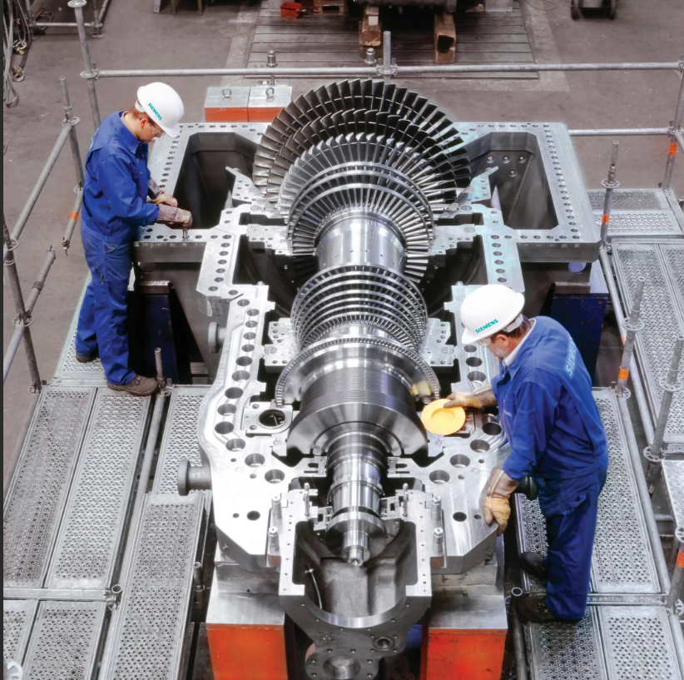
Объемы работ также определяются как типовой набор технологических операций, суммарная продолжительность которых соответствует директивной продолжительности вида ремонта.
Производные наименования ремонтов от всех основных видов ремонта отличаются между собой объемами и продолжительностью проведения работ. Наиболее не предсказуемыми по объемам и срокам являются аварийные ремонты; они характеризуются такими факторами, как внезапность аварийного останова, неготовность к ремонту материальных, технических и трудовых ресурсов, неясность причин отказа и объемов дефектов, вызвавших останов турбоагрегата.

Slide 29
При выполнении капитального ремонта турбины проводится:
1. Осмотр и дефектация корпусов цилиндров, сопловых аппаратов, диафрагм и обойм диафрагм, обойм уплотнений, корпусов концевых уплотнений, концевых и диафрагменных уплотнений, устройств для обогрева фланцев и шпилек корпуса, рабочих лопаток и бандажей, дисков рабочих колес, шеек вала, опорных и упорных подшипников, корпусов опор, масляных уплотнений, полумуфт роторов и др.
2. Устранение обнаруженных дефектов.
3. Ремонт корпусных частей цилиндра, в том числе контроль металла корпусов цилиндров, замена при необходимости диафрагм, шабрение плоскостей горизонтальных разъемов корпусов цилиндров и диафрагм, обеспечение центровки деталей проточной части и концевых уплотнений и обеспечение зазоров в проточной части в соответствии с нормами.
4. Ремонт роторов, в том числе проверка прогиба роторов, при необходимости - замена проволочных бандажей или ступени в целом, шлифовка шеек и упорных дисков, динамическая балансировка роторов и исправление центровки ротора по полу муфтам.
5. Ремонт подшипников, в том числе предусматривается в случае необходимости замена колодок упорного подшипника, замена или перезаливка вкладышей опорных подшипников, замена уплотнительных гребней масляных уплотнений, шабрение плоскости горизонтального разъема корпусов цилиндров.

Slide 30
7. Ремонт соединительных муфт, в том числе выполняются проверка и исправление излома и смещения осей при спаривании полумуфт (маятник и колено), шабрение торцов полумуфт, обработка отверстий под соединительные болты.
8. Выполняются испытания и снятие характеристик системы регулирования (САР), дефектация и ремонт узлов регулирования и защиты, настройка САР перед пуском турбины. Также проводятся дефектация и устранение дефектов маслосистемы: чистка маслобаков, фильтров и маслопроводов, маслоохладителей, а также проверка плотности маслосистемы.
Все дополнительные объемы работ, по ремонту или замене отдельных узлов оборудования (сверх установленных распорядительными документами), а также его реконструкции и модернизации, являются сверхтиповыми.
В период ремонта все сопрягаемые поверхности цилиндров: горизонтальный разъем, вертикальные разъемы каминов, расточки цилиндров (посадочные места диафрагм, обойм диафрагм и уплотнений ), другие фланцевые соединения (перепускных труб, ресиверов) визуально осматриваются и тщательно зачищаются от окалин (до чистого металла). Это необходимо, так как при ударах деталей друг о друга в процессе сборки при наличии окалины она может раскрашиваться и не позволит обеспечить плотность соединений, а при установке деталей в расточки в случае попадания в зазор между собираемыми деталями более твердых частиц окалины возможно возникновение задиров.

Slide 31
Горизонтальный разъем цилиндра визуально осматривается и проверяется по контрольной плите и краске. При этом выполняется проверка разъема на отсутствие «натянутого» металла (выпуклостей) и выбоин, возникающих в результате ударов металлическими предметами непосредственно по разъему или в районе разъема. Все обнаруженные дефекты подлежат устранению: забоины удаляются опиловкой или шабровкой разъема, выбоины завариваются и шабрятся по контрольной плите.
В процессе ремонта необходимо также выполнить ревизию крепежа цилиндров. С этой целью крепеж очищается от окалины и осматривается визуально. Механические забоины на поверхности резьбы устраняются калибровкой резьбы с помощью «лерки» или опиловкой (для шпилек больших диаметров). При наличии значительных повреждений шпилька должна быть заменена. После этого производится проверка сборки резьбовых соединений шпилька-гайка. Шпильки зачищаются для контроля металла.

Slide 32
При разборке и ревизии двустенных цилиндров высокого или среднего давления необходимо проверить:
- зазоры, обеспечивающие расширение внутреннего корпуса в вертикальном и горизонтальном направлениях;
- состояние шпоночных соединений, фиксирующих внутренний корпус по отношению к наружному;
-состояние контрольных шпилек, которые устанавливаются в районе опорных лапок для правильного и точного совпадения расточек верхней и нижней половин внутреннего корпуса;
-правильность и плотность опирания лапок нижней половины внутреннего корпуса на соответствующие опорные места, расположенные на нижней половине наружного корпуса, при соблюдении необходимых зазоров в шпонках;
- состояние гильз паровпуска и насаженных на них поршневых колец.
После выполнении ревизии, резьбовые соединения крепежа защищаются от попадания грязи и механических повреждений. Наиболее простым способом защиты крепежа является сборка «насухо» соединений шпильки - гайки.
До начала сборки цилиндров и других узлов не рекомендуется проводить смазку резьбовых соединений, так как смазанный крепеж в условиях станции (особенно угольной) быстро загрязнится и может потребоваться повторная его ревизия.

Slide 33
Цилиндры высокого и среднего давления подвержены короблению под воздействием высоких температур и механических напряжений; при этом нарушается плоскостность разъемов цилиндров и фланцевых соединений, а в цилиндрических расточках появляется эллипсность.
Проверка фланцев на отсутствие коробления и неплотностей производится при удаленных роторе, обоймах и диафрагмах. После наложения крышки на нижнюю половину цилиндра (без мастики) производится проверка зазоров в разъеме фланца с наружной и внутренней сторон цилиндра щупом, а при необходимости выполняются замеры диаметров расточек цилиндра в горизонтальном и вертикальном направлениях.
Замеры зазоров следует проводить при свободной установке крышки на нижнюю часть цилиндра (без затяжки шпилек) и после обтяжки шпилек «на холодно», которая производится через 1...2 шпильки в части высокого давления и через 3...4 в части среднего и низкого давления; крайние шпильки около уплотнений также должны быть затянуты.
Если обнаружены при не затянутых шпильках зазор полностью ликвидируется по всему контуру при холодной затяжке крепежа указанным выше способом, разъем считается плотным; затяжка такого разъема не вызывает затруднений при сборке. Если обнаруженный зазор не ликвидируется при холодной обтяжке крепежа, то необходимо устранить неровности шабровкой разъема по контрольной плите.

Slide 34
Восстановление плотного прилегания фланцев горизонтального разъема цилиндров путем шабровки или другими способами следует производить только в том случае, если зазоры в разъеме после обтяжки его на «холодно» половинным количеством крепежа превышают 0,05 мм.
Во время сборки покоробленного цилиндра происходит деформация горизонтального разъема и расточек цилиндра и изменение пространственного положения колодцев в расточках под подвески деталей статора проточной части. В связи с этим, одновременно определяем возможности обеспечения плотности горизонтальных разъемов, необходимо определить величину поправок для центровки обойм уплотнений, обойм диафрагм и сами диафрагмы.
При проверке и исправлении радиальной центровки деталей проточной части следует учитывать изменение взаимного положения ротора и статора, происходящее в процессе затяжки фланцев горизонтального разъема.
Для этого перед сборкой цилиндра в его нижнюю половину устанавливают обоймы диафрагм и производят замер их положения в свободном и обтянутом цилиндре.

Slide 35
В процессе ревизии и ремонта роторов обнаруживаются дефекты, требующие устранения. Наиболее часто встречаются следующие неисправности:
Механический износ бандажей, гребней концевых и диафрагменных уплотнений в результате радиальных задеваний ротора о детали статора. Причинами задеваний, как правило, являются:
а) нарушения центровки деталей проточной части и некачественная пригонка зазоров в уплотнениях;
б) нарушения режимов эксплуатации при пусках, остановах и наборах
нагрузки турбиной;
в) нарушения в работе системы тепловых расширений турбины.
Аксиальные задевания ротора о статор, причинами которых могут быть:
а) некачественная пригонка осевых зазоров в проточной части турбины или зазоров в уплотнениях;
б) нарушения режимов эксплуатации при пусках, остановах и наборах
нагрузки турбины;
в) изменение положения деталей статора относительно роторов, происходящее в результате нарушений в работе системы тепловых расширений турбины.
Увеличенный статический прогиб роторов, возникающий в результате:
а) механических задеваний элементов ротора о детали статора;
Б) нарушения режимов эксплуатации при пусках, остановах и наборах нагрузки турбины;
в) наличия поперечной трещины.

Slide 36
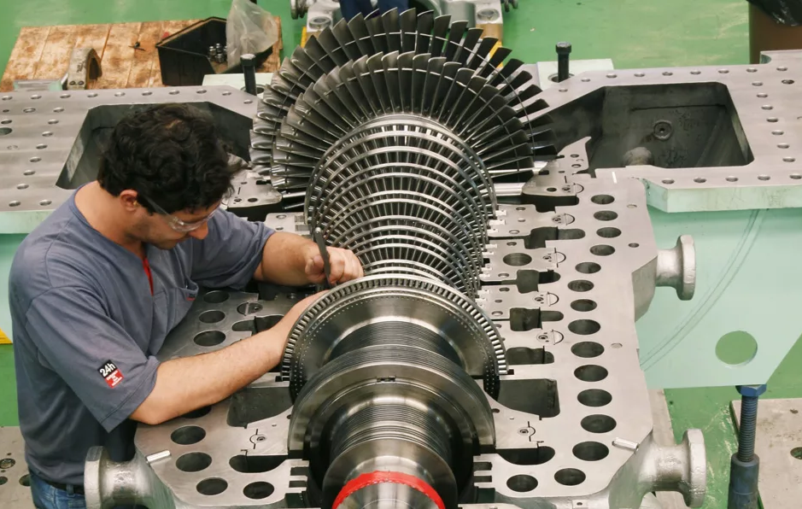
- Повреждение рабочих лопаток в результате попадания постороннего металла в проточную часть турбины; причинами могут быть:
а) посторонние предметы, оставленные во время ремонта в цилиндрах, органах парораспределения и присоединенных трубопроводах;
б) разрушение деталей проточной части во время эксплуатации;
в) попадание посторонних предметов во время эксплуатации из трубопроводов (разрушенных гильз термоконтроля, впрысков котла и т.д.).
- Усталостные поломки лопаток, происходящие чаще всего из-за нарушений в режимах эксплуатации.
Абразивный износ бандажей, шипов рабочих лопаток, входных и выходных кромок рабочих лопаток первых ступеней роторов ВД и СД с промышленным перегревом в результате воздействия мелких частиц окалины, отслоившейся с трубопроводов и поверхностей нагрева котла.

Slide 37
Эрозионный износ рабочих лопаток, работающих в зоне влажного пара (лопатки ЧНД).
Абразивный, эрозионный износ, «коррозионное растрескивание под напряжением» и «коррозионное усталостное растрескивание» в разгрузочных отверстиях роторов.
- Механический износ, «коррозионное растрескивание под напряжением» и «коррозионное усталостное растрескивание» в ступицах дисков.
«Коррозионные и коррозионно-усталостные повреждения лопаток, дисков и бандажей», работающих в зоне фазового перехода.
- Коррозионные повреждения роторов, включая все детали {стояночная коррозия), происходящие при длительных простоях оборудования без консервации.
- Повреждения шеек роторов, происходящие вследствие полного или частичного прекращения подачи масла в подшипники, а также использования грязного или обводненного турбинного масла.
Трещины в осевых каналах роторов высокого и среднего давления, работающих в зоне высоких температур, происходящие, как правило, из-за термической усталости или дефектов изготовления.

Slide 38
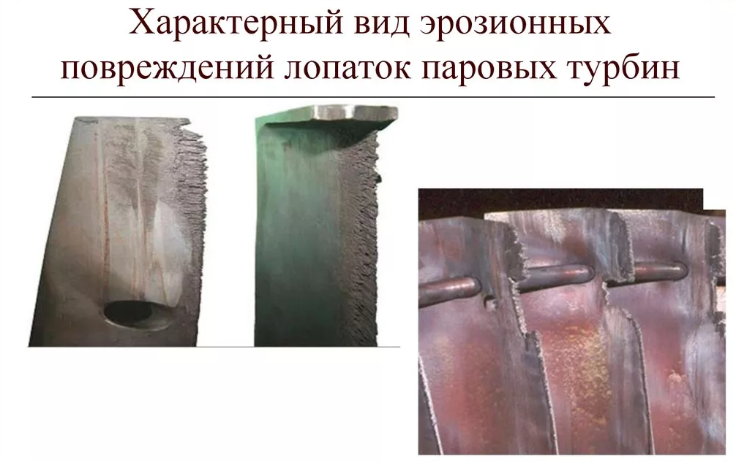

Slide 39
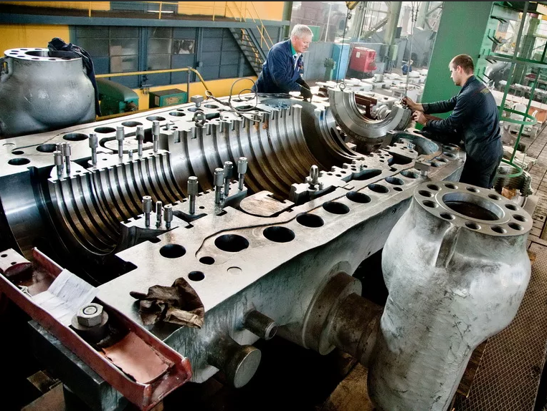
Дефекты тепловых расширений цилиндров паровых турбин
Вопросы манёвренности и надёжности работы турбоагрегатов рассматриваются, как правило, с точки зрения их вибрационного и теплового состояния. Именно изменение теплового состояния цилиндров турбины вызывает перемещение её выносных корпусов подшипников по фундаментным рамам, а затруднения, возникающие при перемещении корпусов подшипников, вызывают нарушения вибрационного состояния всего турбоагрегата.
Анализ эксплуатационной документации показывает, что при наработке турбин 25‒30 тыс. часов после ремонта возникают нарушения в работе СТР. Нарушения нормального процесса тепловых расширений турбины приводят к увеличению времени её пуска, дополнительным неплановым пускам и остановам, ограничению мощности турбоагрегата и, как следствие, к перерасходу топлива на ТЭС.

Slide 40
Проблемы, связанные с нарушениями в работе СТР, можно разделить на технические и организационные. Технические проблемы связаны с конструктивными особенностями конкретных турбин и их СТР. Условно их можно разделить на две группы:
проблемы, вызванные повышенными силами трения на поверхностях скольжения корпусов подшипников по фундаментным рамам;
проблемы, связанные с возникновением дополнительных сил трения на продольных шпонках при перемещении корпусов подшипников.
Вопрос возникновения повышенных сил трения на поверхностях скольжения корпусов подшипников по фундаментным рамам можно считать технически решенным. Подробно предложенные технические решения будут рассмотрены ниже.
Ко второй группе технических проблем можно отнести:
заклинивание одной из лап цилиндра турбины на поперечных шпонках;
возникновение температурного перекоса по фланцам цилиндров турбины;
влияние усилий от присоединённых к турбине трубопроводов;
износ контактных поверхностей продольной шпонки и направляющего паза в подошве корпуса подшипника.
По некоторым проблемам этой группы уже имеются эффективные технические решения, а некоторые требуют дополнительного изучения и поиска новых эффективных технических решений.

Slide 41
Организационные проблемы связаны с реализацией наработанных технических решений. Сюда входят вопросы изменения конструкций отдельных узлов СТР, вопросы организации ремонтов элементов СТР в процессе эксплуатации турбоагрегатов, а также вопросы оснащения турбоагрегатов КИПиА в объеме, необходимом для уверенной диагностики причин, возникающих затруднений в работе СТР.
Многоцилиндровые паровые турбины, эксплуатируемые на электростанциях России, имеют, как правило, традиционную СТР. Цилиндры высокого давления и паровпускные части цилиндров среднего давления опираются на корпуса подшипников лапами, выполненными на уровне горизонтального разъема. Корпуса подшипников установлены на фундаментные рамы, жестко соединённые с поперечными балками (ригелями) фундамента турбины. Корпуса подшипников могут свободно перемещаться по фундаментной раме вдоль оси турбины по направляющим, так называемым «продольным шпонкам», имеющим форму прямоугольной призмы. В подошве корпуса подшипника выполнен направляющий паз. Передача сдвигового усилия от цилиндров турбины на корпуса подшипников, возникающего при изменении температурного состояния цилиндров, осуществляется через так называемые «поперечные шпонки», также выполненные в форме прямоугольных призм, но ориентированных поперек оси турбины и жестко закреплённых на корпусе подшипника под лапами, либо выполненных на лапах. Ответные пазы выполняются, соответственно, либо в лапах, либо в корпусах подшипников. Соосность осей корпусов подшипников и осей цилиндров турбины обеспечивается т.н. «вертикальными шпонками». Величины зазоров во всех узлах СТР (шпонках) задаются заводами – изготовителями турбин.

Slide 42
Проблемы, вызванные повышенными силами трения на поверхностях скольжения корпусов подшипников по фундаментным рамам.
Основными причинами затруднений в работе СТР долгое время считались увеличение коэффициента трения на поверхности скольжения корпуса подшипника по фундаментной раме, вследствие загрязнения поверхности, и повышенная весовая нагрузка, передающаяся от цилиндра турбины на подошву корпуса подшипника. Для решения этой проблемы было опробовано множество технических решений как по снижению весовой нагрузки на корпус подшипника, так и по снижению коэффициента трения на поверхностях скольжения. Применение различных разгружающих устройств не вышло за рамки экспериментальных работ в связи со сложностями их монтажа и наладки. Исследования и разработки по снижению коэффициента трения развивались как по линии применения различных смазок, так и по линии применения новых материалов на поверхностях скольжения. Применение смазок показало их недостаточную стойкость к внешнему воздействию и загрязнению, давало краткосрочный эффект. Воздействие на смазку относительно высоких температур и попадание пыли, особенно на угольных станциях, приводит к обратному эффекту: смазка на основе масла закоксовывается и скольжение корпусов подшипников затрудняется. Происходит абразивный износ поверхностей скольжения корпуса подшипника по фундаментной раме. Нарушается их плоскостность, что также приводит к затруднённым тепловым перемещениям корпуса подшипника по фундаментной раме.

Slide 43
Хорошие результаты показало применение поверхностно-активных веществ, в частности – эпилама. В результате применения этих веществ на поверхностях скольжения образовывалась плёнка, заполняющая микропоры и царапины предотвращающая коррозию; тем не менее, широкого промышленного применения использование поверхностно-активных веществ в турбиностроении пока не нашло.
Наилучшие результаты по достижению долговременного результата показало применение антифрикционных модулей из композиционных материалов. Наибольшее распространение на отечественных электростанциях получило применение металлофторопластовой ленты (МФЛ), которая снижает коэффициент трения трущейся пары приблизительно вдвое. Существенным преимуществом МФЛ перед антифрикционными модулями на основе других материалов является возможность устанавливать её во время ремонта без демонтажа и, зачастую, без механической дообработки корпуса подшипника. Наиболее важным эффектом применения МФЛ является то, что при контакте покрытия ленты со стальной или чугунной ответной поверхностью антифрикционный материал заполняет неровности в ответной поверхности. Образуется плёнка, препятствующая коррозии этой поверхности и служащая смазочным слоем. Опыт длительной эксплуатации МФЛ показал, что замена покрытия не требуется, как минимум, два межремонтных периода.

Slide 44
Проблемы возникновения дополнительных сил трения на продольных шпонках и перспективные пути их решения
Результаты обследования турбин, имеющих проблемы в работе СТР, в том числе и после работ по модернизации поверхностей скольжения корпусов подшипников, показывают, что в большинстве случаев величины закрутки ригелей фундамента под корпусами подшипников значительно превышают величины, которые могут быть объяснены увеличением сил трения из-за загрязнения поверхностей скольжения. Соответственно, дополнительные силы трения могут возникнуть только на поверхностях контакта корпусов подшипников и продольных шпонок, т.е. в паре «паз подошвы корпуса подшипника – продольная шпонка» (в дальнейшем, «паз – продольная шпонка»). Анализ конструкции традиционной СТР и результатов выполненных обследований турбин показывают, что можно выделить следующие проблемы, связанные с возникновением повышенных сил трения на продольных шпонках: 1. Заклинивание одной из лап цилиндра на поперечных шпонках, которое приводит к поперечному несимметричному смещению оси корпуса подшипника и, как следствие, возникновению дополнительных сил трения на продольных шпонках. Для исключения этой причины были разработаны различные конструкции сочленения, исключающие заклинивание лапы цилиндра турбины на корпусе подшипника.

Slide 45
Так, НПО ЦКТИ разработало конструкцию «разрезной шпонки». В настоящее время в эксплуатации находятся 16 турбин К-200-130, К-300-240, Т-250-240, оснащенных «разрезными шпонками» (Киришская ГРЭС, Конаковская ГРЭС, Шатурская ГРЭС, ТЭЦ-22 Мосэнерго). В ГК «Теплоэнергосервис» было разработано и защищено патентами три конструкции т.н. «поворотных шпонок» для различных типов опирания лап цилиндра турбины на корпус подшипников и в зависимости от величины передаваемого осевого усилия: «поворотная поперечная шпонка»; «обратная поворотная шпонка» и «дисковая поворотная шпонка». Поворотные шпонки успешно применялись при ремонтах и модернизациях турбин производства Уральского турбинного завода (Т-100/120- 130 и Т-110/120-130, ПТ-135-130, Т-175-130 и Т-185-130, Т-250-240), Ленинградского металлического завода (ПТ-60-130, ПТ-80-130, К-200-130, К-300-240) и Харьковского турбинного завода (К-300-240). Кроме того, поворотные шпонки установлены практически на все турбины собственного производства ГК «Теплоэнергосервис» (К-175-12,8, К-330- 23,5 и пр.) Всего было установлено более 60 комплектов поворотных шпонок. Общий принцип работы «разрезных» и поворотных шпонок показан на рис. 2.

Slide 46
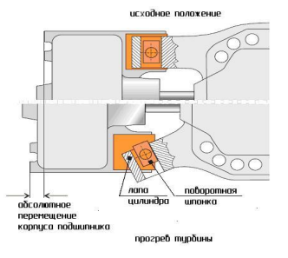
Рис. 2. Принцип работы «поворотных» и «разрезных» поперечных шпонок

Slide 47
В результате исследования турбин, оборудованных «поворотными» поперечными шпонками, было установлено, что взаимные угловые перемещения лап и соответствующих опорных поверхностей корпусов подшипников (т.н. «стульев») достигают значений, которые значительно превосходят пределы, обусловленные формулярными зазорами, заданными заводами-изготовителями, что при штатной конструкции шпонок приводит к заклиниванию лапы цилиндра турбины на корпусе подшипника. Так, например, при заданном заводом-изготовителем для турбины Т-110/120-130-5 зазоре на поперечных шпонках от 0,12 до 0,15 мм взаимные угловые перемещения лап и «стульев» были эквивалентны зазору 0,6 мм. Для турбины К-300-240 ХТЗ взаимные угловые перемещения лап и «стульев» достигали величины, эквивалентной зазору 2,03 мм, при штатном зазоре на поперечных шпонках от 0,25 до 0,35 мм. Применение «разрезных» и «поворотных» поперечных шпонок позволяет не только полностью исключить заклинивание лапы цилиндра турбины на поперечной шпонке, но и обеспечить стабильные зазоры в этом узле в течение межремонтного периода.
Несмотря на то, что проблему возникновения дополнительных сил трения на продольных шпонках в результате заклинивания одной из лап цилиндра на поперечных шпонках можно с технической точки зрения считать решенной, с организационной стороны она никак не решена. Случаи применения заводами-изготовителями мощных паровых турбин (ЛМЗ и УТЗ) «разрезных» и «поворотных» поперечных шпонок или подобных им конструкций, исключающих заклинивание лапы, на новых турбинах не известны.

Slide 48
2. Возникновение температурного перекоса по фланцам цилиндров турбины (разная температура фланцев цилиндра слева и справа) является одной из причин заклинивания корпусов подшипников на продольных шпонках в традиционной схеме передачи осевого усилия через лапы цилиндров. Дополнительные силы трения на поверхностях контакта корпуса подшипника и продольных шпонок могут возникать уже при допустимой величине температурного перекоса 10 градусов. В реальности величина температурного перекоса зачастую значительно превышает допустимую (по некоторым наблюдениям была зафиксирована разница температур фланцев в 60 градусов). Несмотря на то, что необходимость избегать температурного перекоса записана в инструкциях по эксплуатации турбин, у персонала станций в настоящее время нет надёжных инструментов, позволяющих регулировать эту величину. Имеющиеся системы обогрева фланцев и шпилек не позволяют оперативно и с необходимой точностью изменять разность температур фланцев. При этом, как правило, этот параметр можно отслеживать и регулировать только на ЦВД. По фланцам/сторонам ЦСД и ЦНД разность температур практически не контролируется. Необходимо отметить, что у большинства мощных турбин осевое усилие от ЦНД передается непосредственно на корпус ЦСД и далее на корпус подшипника между ЦВД и ЦСД. Таким образом, разное удлинение сторон ЦНД, даже при отсутствии температурного перекоса на ЦСД, может привести к тому, что одна из лап ЦСД, опирающихся на корпус подшипника, будет опережать другую. В этом случае также возможно возникновение дополнительных сил трения в паре «паз – продольная шпонка». Избежать влияния температурного перекоса на работу СТР позволяют схемы с передачей осевого усилия от цилиндра на корпус подшипника по оси турбины. Известно о реальном использовании трёх типов таких устройств.

Slide 49
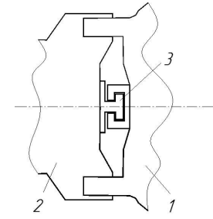
С 90-х годов прошлого века Харьковский турбинный завод (ныне НПО «Турбоатом») на своих турбинах, в частности на турбинах типа К-325-23,5 и К-500-23,5-2, применяет сцепное устройство, т.н. «тяни-толкай» (рис. 3), которое выполняет одновременно функции поперечных и вертикальных шпонок.
Рис. 3. Сцепное устройство типа «тяни-толкай»:
1 ‒ корпус цилиндра турбины; 2 – корпус подшипника; 3 ‒ сцепное устройство

Slide 50
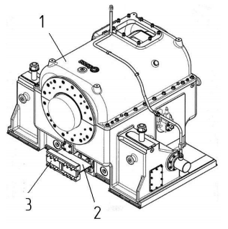
Похожая конструкция применяется на ряде зарубежных машин. В частности, на турбинах фирмы «Парсонс» в 60-х годах XX века задача передачи осевого усилия от цилиндра турбины на корпус подшипника решалась применением конструкции на основе упругого элемента в виде гибкой горизонтальной пластины, также выполнявшей роль поперечной и вертикальной шпонок традиционной СТР. Общий вид такой конструкции, используемой в настоящее время, например, в турбинах Skoda, показан на рис. 4. Упругий элемент допускает взаимное перемещение цилиндра турбины и корпуса подшипника по вертикали, но при этом остается очень жестким в поперечном и осевом направлении.
Рис. 4. Сцепное устройство в виде гибкой пластины:
1 – корпус подшипника; 2 – гибкая пластина; 3 – крепление к корпусу подшипника

Slide 51
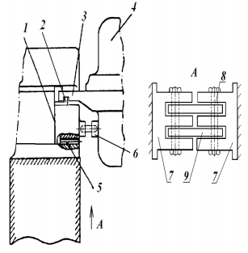
Другая конструкция сцепного устройства была применена на турбине Т-250/300-240 ст. № 9 ТЭЦ-22 «Мосэнерго» в 1993 году. Общий вид сцепного устройства, т.н. «серьгового» типа, показан на рис. 5. Для установки устройства использовались штатные места под вертикальные шпонки. Крепление к корпусу подшипника, по сравнению со штатной вертикальной шпонкой, было усилено, чтобы воспринять повышенные нерасчётные усилия. Необходимо также отметить, что одновременно со сцепным устройством на этом турбоагрегате были установлены, в страхующем режиме, т.е. с увеличенными зазорами по лапе, «разрезные» шпонки ЦКТИ.
Рис. 5. Сцепное устройство «серьгового» типа:
1 – опора под лапу; 2 – поперечная шпонка; 3 – лапа цилиндра; 4 – корпус цилиндра; 5 – продольные шпонки; 6 – сцепное устройство; 7 – вильчатый хвостовик; 8 – штифт; 9 – серьга

Slide 52
По прошествии двух межремонтных периодов была выполнена ревизия сцепного устройства. Натиров, задиров и следов выработки на сопрягаемых поверхностях устройства при ревизии не было обнаружено. Проблем с тепловыми расширениями после выполнения модернизации на этой турбине не наблюдалось.
Поскольку одновременно было внедрено две конструкции, предназначенных для нормализации тепловых расширений, то определить, какая из них внесла больший вклад, затруднительно.
3. Влияние усилий от присоединённых к турбине трубопроводов может вызвать дополнительные силы трения на поверхностях контакта корпусов подшипников и продольных шпонок Результаты анализа данных по эксплуатации турбин, у которых была выполнена замена штатных неподвижных поперечных шпонок «разрезными» и «поворотными» поперечными шпонками и на поверхностях скольжения установлена МФЛ, показали, что выполненные мероприятия позволили, как правило, нормализовать работу традиционной СТР. Тем не менее, в ряде случаев проблемы с тепловыми перемещениями корпусов подшипников проявлялись вновь.

Slide 53
Анализ таких случаев показывает, что затруднения связаны с повышенными силами трения, возникающими в паре «паз – продольная шпонка» при повороте корпуса подшипника в горизонтальной плоскости. Применение «разрезных»/«поворотных» поперечных шпонок полностью исключает возможность заклинивания одной из лап на стуле корпуса подшипника. Поэтому, кроме ранее рассмотренных температурных перекосов по фланцам цилиндров, причиной появления дополнительных сил трения на продольных шпонках является действие на турбину усилий и моментов со стороны присоединённых к ней трубопроводов. Проблема влияния усилий от трубопроводов на работу СТР является, по-видимому, самой малоизученной, ей в настоящее время уделяется ещё значительно меньше внимания, чем ранее рассмотренным причинам возникновения нарушений в работе СТР. Чаще всего рассматривается изменение вертикальных усилий, передающихся от присоединённых к цилиндрам турбин трубопроводов на корпуса подшипников.
Несмотря на то, что о необходимости устранения ошибок, допущенных при монтаже или ремонте трубопроводов, корректировки проектных решений, связанных с несовершенством расчётных методов, принятых до широкого внедрения вычислительной техники, известно достаточно давно, на станциях этой теме уделяется недостаточно внимания. Чаще всего это связано с недостатком информации для диагностирования причин затруднённых СТР и с нечеткими представлениями о принципах работы систем компенсации тепловых расширений трубопроводов (СКТР), которые призваны если не исключить, то максимально снизить уровень усилий, передаваемых от трубопроводов на турбину.

Slide 54
У теплофикационных турбин проблемы тепловых расширений зачастую связаны с неправильной ориентацией стяжек линзовых компенсаторов на трубопроводах большого диаметра. Во время эксплуатации это проявляется, как правило, в зависимости вибрационного состояния турбоагрегата от режимов работы. На самих трубопроводах появляются такие дефекты, как деформация или обрыв стяжек линзовых компенсаторов, появление свищей на линзовых компенсаторах и их деформации (как правило, удлинение и раздутие). В редких случаях станции обращаются по таким поводам к специализированным организациям для выяснения причин возникновения дефектов; зачастую ограничиваются заменой компенсаторов исходя только из диаметра трубы и количества линз. Например, на турбине Т-100-130 ст.№4 Казанской ТЭЦ-3, где наблюдалось появление низкочастотной вибрации на отдельных режимах работы турбины, часть линзовых компенсаторов на одной нитке трубопровода отбора пара к сетевому подогревателю была станцией самостоятельно, без консультаций с заводом или специализированной организацией, заменена на компенсаторы того же внутреннего диаметра, с тем же количеством линз, но с меньшей компенсирующей способностью. Соответственно, после такой замены усилия и моменты, действующие на ЦСД турбины со стороны этой нитки трубопровода, отличаются от расчётных в большую сторону.

Slide 55
С другой стороны, кроме недостаточного внимания со стороны ремонтных организаций и эксплуатационного персонала, заводы-изготовители также уделяют недостаточно внимания проблеме влияния усилий от трубопроводов на работу СТР турбин. Несмотря на постоянное совершенствование расчётных методов определения усилий и моментов, действующих на турбину со стороны присоединённых трубопроводов, на некоторых новых турбинах наблюдается явное влияние изменения теплового состояния трубопроводов, например, при включении теплофикационного отбора на работу СТР. Тем не менее, моделирование влияния присоединённых трубопроводов на работу турбины при переходных режимах работы практически отсутствует. Расчеты трубопроводов при проектировании турбоустановок выполняются только для холодного и полностью прогретого состояния турбины. Промежуточное тепловое состояние турбоустановки и интегральное воздействие трубопроводов на турбину при проектировании не рассматриваются. Также необходимо отметить, что конструкция стяжек линзовых компенсаторов, применяемых заводами, эффективность которых сильно зависит от их ориентации, не изменяется с 50-х годов ХХ века. С тех пор были разработаны и производятся новые конструкции стяжек, лишенные прежних недостатков и ограничений. Для трубопроводов большого диаметра может оказаться целесообразным применение конструкции шарнирных узлов с карданными стяжками, работа которых не зависит от их ориентации относительно осей трубопровода.

Slide 56
Кроме пути снижения интегральных усилий и моментов, прилагаемых к турбине со стороны присоединённых трубопроводов, необходимо также обратить внимание и на разработку конструкций СТР, устойчивых к внешнему воздействию, принципиально исключающих заклинивание в узле «паз – продольная шпонка». Анализ взаимодействия корпуса подшипника с продольными шпонками показал, что возможно четыре вида контакта в сопряжении «продольная шпонка — паз». Наиболее «опасным» для работы СТР, с точки зрения возникновения «заклинивания» в паре «паз – продольная шпонка», является «диагональный» контакт, когда продольные шпонки контактируют одновременно с обеими стенками паза. Выполненное расчётное исследование для традиционной СТР показало, что при определенном соотношении величин зазоров на продольных, вертикальных и поперечных шпонках никакое смещение цилиндров турбины, ограниченное зазорами в СТР, не может привести к заклиниванию в паре «паз ‒ продольная шпонка». Изменение соотношения величин зазоров, в частности увеличение зазоров на поперечных шпонках в результате взаимных угловых перемещений лап и поперечных шпонок при изменении теплового состояния цилиндра, приводит к потере устойчивости СТР и повышает вероятность заклинивания в паре «паз – продольная шпонка». Этот эффект во многом объясняет и возникновение затруднённых тепловых перемещений через 25 – 30 тыс. часов эксплуатации турбины.

Slide 57
4. Износ контактных поверхностей продольной шпонки и направляющего паза в подошве корпуса подшипника
В современных турбинах продольные шпонки, как правило, выполнены из стали 45 или 35ХМ. Допускаемые напряжения смятия для этих сталей около 300 МПа (3 000 кгс/см² ). Корпуса подшипников (в т.ч. подошву) выполняют, как правило, сварными, из простой углеродистой стали (Ст. 3). Допускаемые напряжения смятия для Ст. 3 около 190 МПа (1 900 кгс/см² ). Расчеты, выполненные с использованием моделей взаимодействия корпуса подшипника и фундаментной рамы (продольных шпонок) при возникновении допустимого температурного прекоса в 10 градусов на фланцах ЦВД, показали, что величина усилия, приложенного к продольной шпонке со стороны корпуса переднего подшипника, составляет около 160 кН. Соответственно, площадь контактной поверхности в паре «паз – корпус подшипника», при которой ещё не возникают пластические деформации, должна составлять не менее 8,68 см² . С учётом того, что обычно высота части продольной шпонки, контактирующей с корпусом подшипника, составляет 20 мм, то длина контактной площадки должна быть не менее 44 мм. Если предположить, что увеличение уклона ригеля вместо расчётной величины 0,2 мм/м до допустимой величины 0,5 мм/м происходит за счёт дополнительной силы трения на продольных шпонках и исходить из коэффициента трения 0,3, как принимается для поверхности скольжения подошвы корпуса подшипника по фундаментной раме, то для корпуса среднего подшипника турбины типа Т-100/110-130 УТЗ, например, длина контактной площадки, обеспечивающей отсутствие пластических деформаций, должна составить не менее 162 мм.

Slide 58
Учитывая, что продольные шпонки изготовлены из более твердого материала, при повороте корпуса подшипника в горизонтальной плоскости пластические деформации будут возникать на боковых поверхностях паза в подошве корпуса подшипника. Продольная шпонка врезается в тело корпуса подшипника и препятствует его перемещению вдоль оси турбины. Так, при осмотре паза в подошве корпуса переднего подшипника новой одноцилиндровой турбины мощностью 63 МВт, выполненном при выявлении причин неудовлетворительного вибрационного состояния при первых пусках, были обнаружены значительные натиры и вмятина. На продольных шпонках также возникли натиры.
Ретроспективный анализ конструкции этого узла показал, что первоначально корпуса подшипников изготавливались из чугуна, который имеет более высокую твердость, чем материал продольных шпонок. Соответственно, при взаимодействии продольных шпонок и корпусов подшипников пластические деформации возникали на поверхности продольных шпонок (шпонки естественным образом принимали ромбовидную форму) и не препятствовали перемещению корпуса подшипника. Кроме того, содержащийся в чугуне графит выполнял функцию смазки в этой контактной паре.
К сожалению, при замене материала заводы-изготовители турбин не учли этого аспекта.

Slide 59
Решить эту проблему можно двумя способами: изменением соотношения прочностных характеристик материалов в паре «паз – продольная шпонка» или/и изменением конструкции этого узла таким образом, чтобы площадь контактной поверхности в этом узле всегда была постоянной.
Первый способ был реализован при выполнении работ по наладке работы СТР турбин типа Т-250/300-240 УТЗ. Участки боковых поверхностей пазов с пластическими деформациями в подошвах корпусов подшипников были выбраны и на их место установлены пластины из литого антифрикционного композиционного материала, имеющего повышенную твердость. Кроме того, такие же пластины были установлены на поверхности скольжения корпусов подшипников по фундаментным рамам. В результате внедренных мероприятий все ограничения по режимам работы турбины были сняты.
Второй способ предполагает применение продольных шпонок (направляющих), использующих принцип поворотности (аналогично поворотным поперечным шпонкам). Один из вариантов таких продольных шпонок был реализован предприятием ООО «Комтек – Энергосервис» на турбине Т-180-130.

Slide 60
Организационные проблемы
Кроме рассмотренных выше технических проблем, препятствующих решению задачи нормализации тепловых расширений, необходимо отметить и организационные проблемы.
5. Вопросы изменения конструкций отдельных узлов СТР.
Проблема изменения конструкций отдельных узлов СТР связана с отсутствием со стороны таких крупных отечественных изготовителей турбин как ЛМЗ и УТЗ интереса к внедрению существующих и разработке новых технических решений по минимизации сил трения, возникающих в паре «паз ‒ продольная шпонка», отсутствием комплексного подхода к организации работы СТР.
6. Вопросы организации ремонтов элементов СТР в процессе эксплуатации турбоагрегатов Другая организационная проблема связана с профилактикой причин нарушений в работе СТР, с организацией ремонта турбин на электростанциях. Опыт эксплуатации показывает, что при выполнении ремонтов турбин недостаточное внимание уделяется ревизии узлов системы тепловых расширений, в ряде случаев при продолжительных ремонтах работы по СТР вообще не проводятся, что приводит к проблемам при пуске из ремонта и дальнейшей эксплуатации турбоагрегата. При традиционной конструкции СТР выполнение регламентных работ обеспечивает нормальную работу этого узла, но при наработке турбин после ремонта 25—30 тыс. часов, как упоминалось ранее, в ряде случаев наблюдаются нарушения в работе СТР, которые приводят к возникновению дефектов как в проточной части, так и подшипников.

Slide 61
7. Вопросы оснащения турбоагрегатов КИПиА в объеме, необходимом для уверенной диагностики причин возникающих затруднений в работе СТР
Необходимо также отметить проблему получения достаточного объёма данных для достоверной диагностики причин изменения вибрационного состояния турбоагрегата. Как показано в работе, для оценки состояния СТР и первичного диагностирования причин нарушений в её функционировании необходимо оснащение турбины следующими измерениями:
абсолютное тепловое расширение – 2 канала на каждый корпус подшипника;
уклоны ригелей – 2 канала на каждый ригель под корпусом подшипника;
уклоны корпусов подшипников – 1 канал на каждый корпус подшипника;
поперечные перемещения лап – 2 канала на каждую пару лап, опирающихся на корпуса подшипников.
Указанный объем измерений позволяет (при наличии данных о параметрах теплового состояния турбоустановки) выявлять и дифференцировать нарушения в СТР, вызванные увеличенными силами трения на поверхностях скольжения корпусов подшипников, и нарушения, возникающие вследствие закусывания корпусов подшипников на продольных шпонках.

Slide 62
Анализ данных по оснащению турбоагрегатов измерительными каналами механических величин показывает, что при поставке новых турбин заводы-изготовители турбин стремятся ограничиться минимальным объемом оснащения, прописанным в устаревших нормативных документах, но недостаточном для уверенной диагностики причин нарушений в работе СТР. При переоснащении турбоагрегатов средствами вибромониторинга или АСУ ТП станции заказывают комплектность исходя из собственных представлений о возможности диагностики или исходя из ограниченности выделенных средств. При этом основное внимание уделяется контролю вибрационного состояния турбоагрегата; объем закупки приборов контроля работы элементов системы тепловых расширений турбины, как правило, недостаточен для выявления причин нарушения в работе СТР, вызывающих изменения вибросостояния турбины. Учитывая общую стоимость систем вибромониторинга или АСУ ТП и стоимость отдельных измерительных каналов, дооснащение их до необходимого уровня не вызовет значительного роста стоимости системы, но позволит значительно снизить затраты на выявление причин изменения вибросостояния турбины.

Slide 63
Проблемы создания систем технической диагностики турбоагрегатов
Техническая диагностика - отрасль научно-технических знаний, сущность которой составляют теория, методы и средства поиска и обнаружения дефектов технических объектов. Основное назначение технической диагностики состоит в повышении надежности объектов на этапе их эксплуатации. Это иногда вызывает возражение, поскольку многие считают, что надежность есть свойство самого агрегата. Однако вспомним, что и коэффициент готовности и коэффициент технического использования – два основных комплексных показателя надежности – зависят от затрат времени на ремонт в связи с отказами, а последний еще и от затрат времени на планируемый ремонт. Поэтому, если методами технической диагностики удается выявить возникновение дефекта и прогнозировать его развитие, то это позволяет не только сократить количество отказов, но и устранять имеющиеся дефекты во время плановых обслуживаний и ремонтов, сократить объемы и сроки ремонтных работ за счет их правильного планирования и организации.
Конечно, техническая диагностика позволяет выявить и устранить, а часто и предотвратить, производственный брак, возникающий на этапах изготовления и монтажа или в процессе ремонта. Однако дефекты такого рода проще контролировать прямыми методами в процессе производства этих работ и не допускать их, а не констатировать их постфактум.

Slide 64
Все вышесказанное позволяет сформулировать следующие основные цели технической диагностики, определяющие экономическую эффективность диагностики:
обнаружение повреждений или дефектов на начальной стадии их развития; выявление конкретных дефектных узлов или деталей; определение и устранение причин, вызвавших дефект;
оценка допустимости и целесообразности дальнейшей эксплуатации оборудования с учетом прогнозирования его технического состояния при выявленных дефектах; оптимизация режимов эксплуатации, позволяющая безопасно эксплуатировать агрегат с выявленными дефектами до момента его вывода в плановый ремонт;
организация обслуживания и ремонта оборудования по техническому состоянию (вместо регламентного обслуживания и ремонта), обеспечение подготовки и выполнения качественных ремонтов.

Slide 65
В развитии отечественных систем технической диагностики (СТД) турбоагрегатов, в основе которых лежали, главным образом, принципы вибрационной диагностики, можно выделить три этапа.
1 этап – с начала 70-х до середины 80 годов. Концепция этого этапа состояла в создании систем диагностики на базе комплексов специальной измерительной аппаратуры, причем главным образом использовалась импортная аппаратура известных фирм. При этом впервые осуществлены попытки использования вычислительной техники для накопления и обработки информации. Одной из первых отечественных систем диагностики была стационарная система, созданная ВТИ и Мосэнерго.
2 этап – с середины 80-х до середины 90-х. Концепция – создание систем диагностики на базе персональных компьютеров с предвключенными аппаратными средствами вибрационного контроля, чаще всего отечественными. Характерные черты: развитый мониторинг, создание баз данных и разработка графических средств отображения и обработки этих данных. Одновременно был получен первый опыт использования интеллектуальных технологий – экспертных систем диагностики. Структура СТД, используемые при их создании технические и программные средства, опыт внедрения, а также некоторые представления об используемых алгоритмах и экспертных системах наиболее полно описаны в следующих работах.

Slide 66
3 этап – период с середины 90-х по настоящее время. Бурное развитие компьютерных сетей, создание и внедрение инструментальных средств и прикладного программного обеспечения определили и современную концепцию – создание комплексных систем вибрационного контроля и диагностики на базе компьютерных технологий.
Характерные черты: единая инструментальная и программная база для контроля, обработки и диагностики, сетевая структура систем.
В середине 80-х годов продолжены работы по созданию систем технической диагностики (СТД). На начальном этапе были сформулированы не только цели разработки, обобщенный и развернутый перечни задач диагностики турбоагрегатов и турбоустановок, но принят и реализован ряд решений, которых разработчики придерживались на протяжении всех лет работы над системами и которые стали концептуальной основой многих СТД.
Перечислим и кратко охарактеризуем некоторые из них.
Расширенное использование в СТД штатных датчиков и систем контроля. В отдельных случаях используются дополнительные или дублирующие датчики и системы контроля, необходимые для решения определенных диагностических задач. В качестве примеров могут быть приведены высокочастотные датчики вибрации, используемые для контроля акустики органов парораспределения и выхлопных частей, или датчики уклонов, устанавливаемые на корпуса подшипников или элементы фундамента. Анализ вибраций - мощный инструмент для оценки технического состояния турбоагрегата. Возникновение и развитие значительной части дефектов турбоагрегата, как правило, вызывает изменения в его вибрационном состоянии.

Slide 67
Причины и виды вибрации турбоагрегатов
Надежность работы турбины и генератора в значительной мере определяется их вибрационным состоянием.
Когда говорят о вибрации турбоагрегата, то обычно имеют в виду колебания системы, состоящей из собственно турбоагрегата и его фундамента, установленного на свайное основание или грунт. Непосредственным источником колебаний является валопровод турбоагрегата, который, вращаясь на масляной плёнке подшипников, передает через нее усилия на вкладыши подшипников и их корпуса. В свою очередь вибрирующие корпуса подшипников и связанные с ними корпуса цилиндров возбуждают вибрацию верхней фундаментной платы, а та вибрацию колонн и нижней фундаментной плиты (слайд). Вибрация ТА – это многофакторное негативное явление, способное привести к тяжёлым последствиям. Повышенная вибрация может появиться из-за некачественного проектирования изготовления, монтажа, или неграмотной эксплуатации, что приводит к аварийным ситуациям и даже к крупным авариям. В 1972 г. на одной из ТЭС Японии при наладке турбоагрегата мощностью 600 МВт при частоте вращения 64,2 1/с (номинальная частота вращения 60 1/с) произошел разрыв валопровода в 17 местах. Причиной аварии послужила повышенная вибрация подшипника, вызвавшая отделение верхней половины вкладыша от нижней. Это изменило критическую частоту вращения валопровода и привело к ее совпадению с частотой вращения турбины, т.е. к явлению резонанса. Обломки валопровода, вкладышей и других деталей повредили масло­провод, что привело к пожару, длившемуся более 1,5 ч.

Slide 68
Результаты анализа текущего вибрационного состояния турбоагрегатов на электростанциях, значительные затраты времени и средств на работы по вибрационной наладке турбоагрегатов при их вводе в эксплуатацию из ремонтов подтверждают, что сегодня обострились проблемы обеспечения вибрационной надежности турбоагрегатов в связи с выработкой ресурса. Опыт эксплуатации показывает, что примерно 20 % времени вынужденных простоев турбоагрегатов связано с вибрационной наладкой. Особенно больших затрат сил, времени и средств с привлечением самого квалифицированного персонала требует вибрационная наладка турбоагрегатов новых конструкций. При их освоении часто появляются принципиально новые явления, требующие для своего изучения широкого привлечения научных работников исследовательских лабораторий и выполнения трудоемких наладочных работ. Такое положение возникло, например, при освоении энергоблоков сверхкритического давления, когда внезапно возникающая при определенной мощности низкочастотная вибрация не позволяла достичь номинальной мощности турбины. В настоящее время наблюдается существенный прогресс в области повышения вибрационной надежности оборудования. Этому способствовали теоретические и экспериментальные исследования, использование в исследовательских и наладочных работах новых методов расчетов, средств измерения и вычислительной техники, внедрение новых проектных решений. Существенную роль в повышении вибрационной надежности турбоагрегатов сыграло внедрение на энергомашиностроительных заводах разгонно-балансировочных стендов и совершенных методик многоплоскостной балансировки.

Slide 69
К основным причинам, вызывающим возникновение вибрации отнести:
а) неуравновешенность роторов (статическая и динамическая);
б) нарушение центровки роторов;
в) ослабление статической жесткости системы «ротор-опоры»;
г) работа в области резонансных чисел оборотов;
д) автоколебания валопровода;
е) возмущающие силы электромагнитного происхождения;
ж) внезапные динамические воздействия.
А) Неуравновешенность роторов
Возникновение неуравновешенности роторов вызывается двумя причинами:
1) перераспределением масс по окружности. Причины перераспределения масс по окружности: нарушение балансировки при перелопачивании, перемотке ротора генератора, неравномерность заноса солями, и т.д.;
2) приложением новых масс, что приводит к смещению главной оси инерции относительно оси вращения; т.е. возникает центробежная сила, пропорциональная ω² . Причины приложения новых масс: ослабление посадки дисков на валу, прогиб вала, в т.ч. тепловой прогиб, заброс влаги в проточную часть.

Slide 70
Одной из распространенных причин, теплового прогиба (дисбаланса) роторов агрегатов являются задевания в уплотнениях. Задевания вызываются недостаточными радиальными зазорами, плохой центровкой уплотнительных колец, расцентровкой уплотнений при тепловых деформациях узлов статора, большим центральным эксцентриситетом ротора. Первоначальный тепловой прогиб вызывает усиление задеваний и повышения тепловыделения в местах контакта вследствие сухого трения. Прогиб нарастает лавинообразно, вибрация достигает высоких значений и обычно требует экстренной остановки агрегата. Характерной особенностью вибрации оборотной частоты, вызванной первоначальным тепловым прогибом, является её исчезновение по мере прогрева ротора. Нередко последствием задеваний является остаточный прогиб ротора. Задевания не всегда приводят к интенсивному росту вибрации. Они могут быть следствием, а не причиной вибрации. В большинстве случаев небольшие задевания компенсируются местной выработкой радиальных уплотнений. Причиной теплового прогиба также может служить недостаточность тепловых зазоров между насадными деталями.

Slide 71
Б) Нарушение центровки роторов
Влияние расцентровки на вибрацию зависит от типа соединительных муфт. Жесткие – муфты восстанавливают нормальную центровку роторов. Гибкие допускают расцентровку до 0,3 мм, но может быть их заклинивание, поломка, наклеп, т.е. это их преимущество достигается за счет ухудшения работы своих элементов.
Расцентровка, возникающая от перераспределения нагрузки на подшипники происходит от:
1) нарушения правильного теплового расширения цилиндров (заклинивание шпонок, упор балконов в болты, односторонний нагрев корпусов цилиндров).
2) неравномерного прогрева фундамента. (зафиксирована разность вертикальных тепловых расширений до 2 мм).
Основной прогрев турбоагрегата и его фундамента происходит в течение недели и полностью заканчивается через две; остывание происходит в течение 3х-4х суток. Неравномерность прогрева фундамента зависит от компоновки элементов тепловой схемы и качества изоляции. Показатель этой причины – постепенное нарастание вибрации. Расцентровка подшипника на 0,1 мм приводит к изменению реакции опоры 300 кН (30 т).
3) для крупных агрегатов может происходить просадка выхлопных патрубков со встроенными подшипниками при наборе вакуума и заполнении циркуляционной водой. Прослеживается явная зависимость вибрации подшипников ЦНД от величины вакуума в конденсаторе (прямая зависимость). Просадка опор достигает 0,15 мм (для N_{ТА} = 300 МВт).

Slide 72
В) Ослабление статической жесткости системы «ротор-опоры»
При постоянной величине небаланса и расцентровки ротора увеличение вибрации подшипников может быть от снижения статической жесткости опорной системы.
Влияние жёсткости опор на вибрацию очевидно.
Амплитуда вибрации А обратно пропорциональна динамической жёсткости С_{д}. Динамическая жёсткость влияет на изменение амплитуды колебаний в зависимости от частоты возмущающей силы. Минимальное значение динамической жёсткости наблюдается при совпадении частоты вращения ω с собственной частотой колебаний опоры, (т.е. А – увеличивается). При резонансе даже небольшие возмущающие силы приводят к чрезмерной вибрации опоры. Для устранения этого явления необходима отстройка опорной системы от резонанса изменением её жёсткости (обычно в сторону увеличения) или массы. Чтобы увеличить динамическую жёсткость системы, требуется существенное повышение жёсткости С. В практике имели место случаи, когда ужесточение опор для снижения вибрации оказывалось безрезультатным, хуже того, иногда система попадала в резонанс и вибрация резко увеличивалась. Ослабление жёсткости опор может быть следствием одного из следующих факторов: - отрыва фундаментной плиты от фундамента;
- местного отрыва опорной поверхности корпуса подшипника под действием разгружающего реактивного момента статора;
- коробления опорной поверхности.

Slide 73
При эксплуатации ослабление жесткости может быть вызвано следующими причинами:
1) ослаблением взаимного крепления составных частей опоры ротора: вкладышей и корпусов подшипников, рам, ригелей фундаментов;
2) отрывом стула подшипника от фундаментной плиты («опрокидыванием»);
3) нарушением связи между цилиндром турбины и его опорами на фундаменте;
4) нарушением связи между стулом подшипника и опирающимся на него корпусом цилиндра;
5) появлением трещин у несущих элементов фундамента, «микроудары» в трещинах;
При этом меняется собственная частота фундамента!
Г) Работа в области резонансных чисел оборотов означает и близость критических частот системы «ротор-опоры» к номинальной частоте вращения валопровода n_{раб}. Для определения критических частот вращения валопровода необходим тщательный расчет роторов цилиндров по всем собственным формам колебаний вала. Иногда n_{раб} попадают на критическую частоту вращения n_{рез.} 2^{й} формы собственных частот колебаний, особенно для генераторов.

Slide 74
Д) Автоколебания валопровода могут происходить под воздействием:
1) гидродинамических сил в подшипниках - потери устойчивости вала на масляной пленке («масляное» возбуждение); 2) аэродинамических сил на рабочих венцах и лабиринтных уплотнениях - возникновения венцовых сил в лабиринтовых и надбандажных уплотнениях («паровое» возбуждение).
Развитие амплитуды автоколебаний при «масляном» возбуждении зависит от: а) температуры масла; б) окружной скорости шейки вала; в) удельного давления на рабочую поверхность вкладыша подшипника. Меры по предотвращению т.н. «масляного» возбуждения: 1) уменьшение относительной длины подшипников; 2) овальная расточка и многоклиновые вкладыши. Это явление актуально для больших мощностей ТА.
Развитие амплитуды автоколебаний при «паровом» возбуждении зависит от расхода пара, при этом существует понятие порогового расхода пара, при котором начинается резкое возрастание т.н. низкочастотной вибрации (т.е. вибрации с частотой, меньшей оборотной). Валопровод в данном случае является динамически неустойчивой системой и дальнейшее нагружение турбины невозможно.
Характерной особенностью автоколебаний является то, что их частота, как правило, совпадает с одной из собственных частот колебаний валопровода, при этом частота возмущающих сил, генерируемых при «масляном» и «паровом» возбуждении ниже оборотной частоты. Таким образом, автоколебания усиливают амплитуды низших собственных частот колебаний валопровода.

Slide 75
Задевания в уплотнениях также вызывают автоколебания с одной из собственных частот. Признаками задевания являются повышенная вибрация корпуса цилиндра наряду с ростом вибрации подшипников. Вибрация нестабильна и меняется с изменением температуры. Вибрация в основном оборотная, однако, не поддаётся балансировке, чувствительность агрегата к балансировочным грузам не повторяется от пуска к пуску.
Е) возмущающие электромагнитные силы имеют место в случае нарушения электромагнитной симметрии генератора и существенно зависят от электрической нагрузки генератора (что позволяет их отличить от сил механических причин). Нарушение электромагнитной симметрии генератора может быть вызвано:
1) витковыми замыканиями в роторе;
2) неравномерностью воздушного зазора между статором и бочкой ротора;
3) периодическим изменением силы магнитного притяжения между вращающимся ротором и статором из-за конечного числа полюсов.
Межвитковые замыкания – наиболее распространенный источник возмущающих сил, вызывающих крутильные колебания валопровода.
Неравномерный воздушный зазор появляется: от статического прогиба ротора, от теплового прогиба ротора, от изменения величины масляного клина, и по причине динамического прогиба вследствие вибрации ротора.

Slide 76
Для двухполюсных генераторов неравномерность достигает ± 33% от среднего значения силы взаимодействия ротора и статора по окружности.
З) внезапные динамические воздействия могут происходить по причинам:
- разбалансировки ротора при вылете рабочей лопатки и бандажей;
- короткого замыкания;
сейсмического воздействия.
Виды вибрации ТА определяются кратностью возмущающих сил, при этом вибрации f = k·n: если k = 1 то происходит вибрация оборотной частоты, т.е. f = n; если k < 1, то происходит низкочастотная, а если k >1 - высокочастотная вибрация.
Низкочастотная вибрация (НЧВ) турбоагрегата вызывается:
1) автоколебаниями, которые, как правило, происходят с собственными частотами ниже оборотной; 2) субгармоническими колебаниями, которыми называются колебания, происходящие с дробной частотой по отношению к частоте вращения: 25 и 17Гц для быстроходных ТА; 12,5 и 8,3Гц для тихоходных. Условия возникновения субгармонических колебаний в турбоагрегатах слабо изучены. Из общей теории субгармонических колебаний следует, что для их появления необходимы: возбуждающая сила и наличие в колеблющейся системе нелинейных элементов. Нелинейные элементы в системе турбоагрегата – это масляные слои в подшипниках, возбуждающие силы тоже всегда существуют. Поэтому возникновение субгармонических колебаний в турбоагрегатах объяснимо, но пути их устранения неизвестны.

Slide 77
К причинам, возбуждающим высокочастотную вибрацию (ВЧВ) (т.е. вибрацию с частотой, большей оборотной) следует отнести: 1) неравномерную жёсткость ротора в поперечном сечении; 2) трещины в роторе; 3) эллипсность шеек ротора; 4) вибрацию элементов статора электродвигателя; 5) неравномерный воздушный зазор «ротор – статор» электродвигателя; 6) неравномерная затяжка или частичный обрыв болтов муфт; 7) кратный резонанс опоры; 8) межвитковое замыкание в статоре электродвигателя.
Необходимо отметить, что вредные последствия даже умеренных вибраций имеют свойство накапливаться и проявляться в самой различной форме. Это может найти выражение в появлении:
1) усталостных трещин в роторе турбины, штоках регулирующих клапанов, чугунных опорах, зубчатых передачах и т. д.;
2) появлению остаточного прогиба вала - при вибрации вал вращается в прогнутом состоянии и, если этот прогиб чрезмерен, возникают задевания вращающихся деталей о неподвижные. Даже при небольших задеваниях происходят износ уплотнений, увеличение радиальных зазоров и, как следствие, снижение экономичности. Если же задевания значительны, то возникающая вибрация может потребовать аварийной остановки турбины, а в ее конструкции могут произойти остаточные изменения, например остаточный прогиб вала;
3) большую опасность представляет вибрация для электрического генератора, так как она может привести к смещениям электрических обмоток, коротким замыканиям и другим повреждениям;

Slide 78
4) повышенная вибрация приводит к задеваниям шеек вала о баббитовую заливку подшипников, вызвать возникновение очагов полусухого трения, что увеличивает износ и опасность выплавления подшипников;
5) при вибрации происходит ослабление связей отдельных деталей:
- ослабляется связь отдельных половин вкладышей и их обойм;
- крышек подшипников и нижних половин их корпусов;
- корпусов подшипников и фундаментной плиты;
6) если фундамент недостаточно гасит передающиеся на него вибрации, то вибрация нижней фундаментной плиты приводит к неравномерной осадке фундамента, перекосу верхней фундаментной плиты, взаимному вертикальному смещению опор и, как следствие, к расцентровке валопровода и прогрессирующему нарастанию вибрации;
7) при повышенной вибрации возникает опасность повреждения водородных уплотнений и системы водяного охлаждения генератора;
8) неблагоприятное действие вибрации оказывается также на работе системы регулирования турбины и приборов контроля;
9) необходимо отметить также отрицательное воздействие вибрации на обслуживающий персонал. Это воздействие определяется как повышенным уровнем шума, так и непосредственным, физиологическим действием вибрации на организм человека. Здесь можно предположить особо вредное воздействие со стороны тихоходных турбоагрегатов АЭС по причине генерации ими инфразвуковых частот.

Slide 79
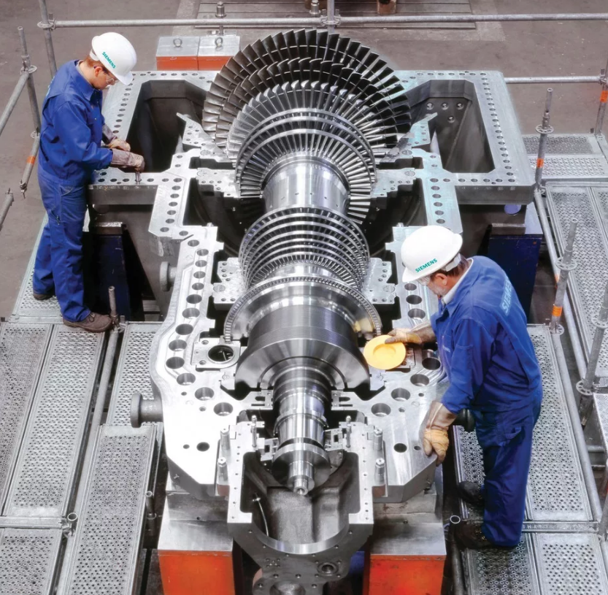
РАЗРАБОТКА ЭЛЕМЕНТОВ СИСТЕМЫ МОНИТОРИНГА ТЕХНИЧЕСКОГО СОСТОЯНИЯ ТУРБОАГРЕГАТОВ ТЭС

Slide 80
Одними из основных задач при создании и эксплуатации нового оборудования, при модернизации и продлении сроков службы действующего оборудования являются обеспечение высокой вибрационной надежности и экономичности турбомашин. При этом снижение вибрационной надежности часто приводит и к снижению экономичности турбин. С одной стороны, повышенная вибрация приводит к дополнительным пускам и увеличению пусковых потерь, а с другой стороны – к увеличению зазоров в уплотнениях и снижению КПД турбоагрегата (т/а). Как показывает опыт, существенное изменение зазоров необходимо при повышенной оборотной и низкочастотной вибрациях, что требует всестороннего совершенствования и внедрения комплекса мероприятий, направленных на уменьшение вибрационного уровня: внедрение новых конструкций подшипников с повышенными демпфирующими свойствами и снижающими риск возникновения задеваний; - все практические методы снижения оборотной вибрации путем балансировки, в том числе роторов с консольными частями и роторов с насадными элементами, как правило, не поддающихся балансировке обычными методами; - всевозможные методы диагностики и устранения дисбаланса; - методы предотвращения НЧВ и предотвращения задеваний и т.п.

Slide 81
В процессе эксплуатации и ремонта турбоагрегатов снижение вибрации достигается как за счет применения вышеупомянутых мер в условиях разгонно-балансировочного стенда типа «Шенк», так и при ремонте турбин в собственных подшипниках или на низкооборотных балансировочных станках на электростанциях. Таким образом, очевидно, что с одной стороны старение действующего оборудования, с другой – создание нового требуют разработки новых критериев надежной и безопасной эксплуатации оборудования и соответствующих средств контроля. Поэтому оптимизация расчетно-экспериментальных методик и совершенствование критериев и средств контроля для оценки надежности эксплуатации оборудования на основе результатов экспериментальных исследований на модельных и натурных стендах являются также важными и актуальными задачами. Основными параметрами, характеризующими вибрационную надежность валопровода на подшипниках скольжения, являются его фактические показатели вибросостояния, динамические характеристики и несущая способность подшипников. Вследствие этого разработка дополнительных методов по снижению вибрации, по улучшению динамических свойств и повышению несущей способности и виброустойчивости подшипников – одна из главных задач повышения вибрационной надежности

Slide 82
Валопроводы турбоагрегатов испытывают медленное тепломеханическое и высокочастотное воздействия. Первое связано с прогревом и неравномерными расширениями корпусных деталей и фундамента, погрешностями сборки валопровода и вызывает теплосиловые расцентровки опор, что приводит к нарушению опорных реакций, изменению динамических свойств масляной пленки и системы в целом. Второе обусловлено конструктивными, технологическими и эксплуатационными дефектами. Воздействие первого типа может повысить чувствительность валопровода и опор ко всем дефектам. Уровень вибрации опор от всех видов дефектов контролируется в соответствии с ГОСТ, расцентровки не контролируются. Отличие реальных условий эксплуатации турбоагрегата от расчетных условий, на которые они спроектированы, тем меньше, чем выше качество сборки агрегата.
ОБЕСПЕЧЕНИЕ НАДЕЖНОСТИ ТУРБОАГРЕГАТОВ В УСЛОВИЯХ ЭКСПЛУАТАЦИИ
Для обеспечения в горячем состоянии хорошей центровки роторов и статорных частей после пуска и прогрева турбоагрегата необходимо иметь статистику технологических отклонений в соединении деталей и критерии качества сборки с учетом условий эксплуатации. Влияние расцентровок опор усугубляется недостаточной жесткостью отдельных элементов, нарушением подвески трубопроводов или устаревшей схемой передачи усилий в продольном направлении при тепловых расширениях турбины.

Slide 83
Со временем наблюдаются необратимые деформации шпоночных соединений, поверхностей скольжения, трубопроводов и верхней части фундамента, коробление статорных элементов турбины, просадка фундамента под действием вибрационных и массовых нагрузок и т.п. На это накладываются ошибки при изготовлении деталей и технологический разброс зазоров в подшипниках и шпоночных соединениях при сборке. Все эти факторы приводят к изменению взаимного положения опор при прогреве и переходных режимах работы турбоагрегатов в эксплуатации (рис. 1, 2). Только за последние три года на турбоагрегатах ТЭС и АЭС произошло более десятка аварий с частичным или полным разрушением болтов полумуфт, вызванным повышенными напряжениями и преждевременным исчерпанием ресурса.
На рис. 2 показаны ежегодные просадки опор в средней части одного из турбоагрегатов мощностью 800 МВт Нижневартовской ГРЭС, которые приводили к радиальным и торцевым расцентровкам роторов по полумуфтам. Иногда взаимное положение опор изменяется непредсказуемо вследствие закусывания, сейсмических просадок, нарушений режимов и тепловой симметрии статорных деталей. Сами по себе нарушения линии вала не опасны до тех пор, пока обеспечиваются прочность и ресурс роторов и их соединений и отсутствуют задевания.

Slide 84
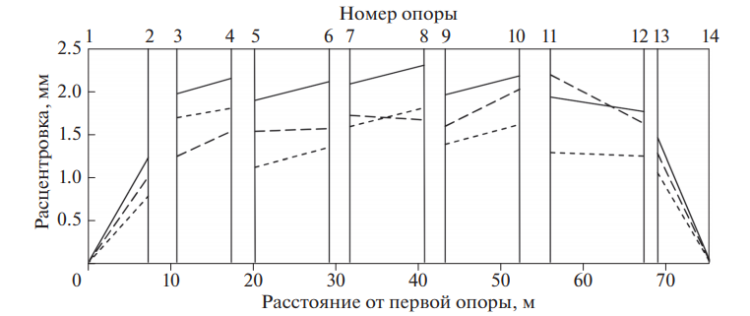
Рис. 1. Расцентровки опор турбоагрегата мощностью 1000 МВт по измерениям ЦКТИ в 2014 г. и ООО НТЦ “СибАтомГеодезия” в 1995 г. Проведение измерений: штриховая линия – 13.12.1995 г.; сплошная линия – 21.08.2014 г.; пунктирная линия – 27.11.2014 г.

Slide 85
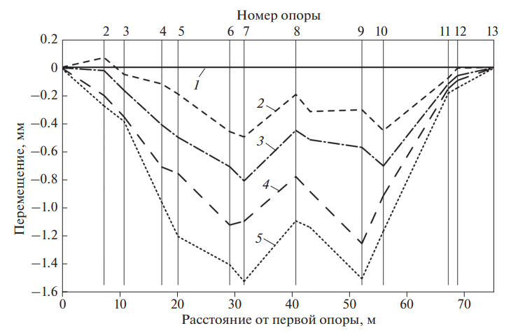
Рис. 2. Изменение просадок опор турбоагрегата мощностью 800 МВт по данным ООО НТЦ “СибАтомГеодезия”. 1 – базовая линия отсчета; 2 – 2000 г.; 3 – 2001 г.; 4 – 2002 г.; 5 – 2003 г.

Slide 86
Динамическое поведение валопровода турбоагрегата при пуске и эксплуатации плохо предсказуемо, так как на большинстве ТЭС и АЭС мало внимания уделяется вопросам сбора и обобщения информации по расцентровкам опор и выработке рекомендаций по коррекции центровок роторов. Ручной способ получения этой информации затратен, а установленные системы автоматизированного контроля и мониторинга не дают количественной оценки расцентровок опор, не предупреждают об опасных состояниях и режимах эксплуатации при повышенных расцентровках и не подкреплены методическими и нормативными материалами. Поэтому информация о всплытии и движении шипов роторов в подшипниках для оценки технического состояния валопровода практически не используется, критерии надежности в ГОСТ не сформулированы в полном объеме. Наряду с расцентровками опор могут возникнуть сопутствующие факторы, препятствующие нормальной эксплуатации и снижающие ресурс. Прежде всего, это автоколебания роторов, возникающие при снижении границ устойчивости по частоте вращения валопровода и расходу рабочего тела в турбину, субгармонические резонансы роторов и вибрации, вызванные многочисленными другими дефектами. Повышенные вибрации вносят свой вклад в увеличение напряжений и снижение механического ресурса элементов роторов. Очевидно, что для обеспечения и повышения надежности эксплуатации турбоагрегатов необходимо вести диагностический контроль за работой подшипников и сборкой валопровода и обеспечить мониторинг технического состояния, в том числе путем визуализации процессов перемещения вала и оценки напряженного состояния его элементов.

Slide 87
О НОРМАТИВНОЙ БАЗЕ В ОБЛАСТИ ВИБРАЦИИ И МОНИТОРИНГА ТЕХНИЧЕСКОГО СОСТОЯНИЯ ОБОРУДОВАНИЯ
Национальный стандарт не содержит критериев надежности по результатам измерений всплытия вала, не определяет минимальные зазоры и, тем более, другие характеристики работы опорного гидродинамического подшипника и ориентирован только на решение задач виброконтроля. Нормирование вибрации только опор в соответствии с национальным стандартом не обеспечивает вибрационной надежности валопровода. Контроль вибрации и смещений вала практически не выполняется из-за отсутствия жестких инструкций или норм. Можно привести примеры, когда при абсолютной вибрации опор в пределах норм на некоторых агрегатах обнаруживали трещины, в том числе в болтах полумуфт и высокий уровень вибрации вала. В промышленности внедряется ресурсосберегающая технология КОМПАКС®, по которой выполняется мониторинг технического состояния, включающий в себя автоматическую диагностику дефектов. Однако в энергетике отсутствует нормативная база для такой диагностики. Нормы ISO (International Organization for Standartization) и российские национальные стандарты по мониторингу опасных производств ориентированы на оборудование другого класса и могут быть использованы только для вспомогательного оборудования ТЭС.

Slide 88
В зарубежных стандартах ISO, посвященных мониторингу вибрации энергетического оборудования, также отсутствуют критерии надежности по параметрам всплытия и колебаний вала. В то же время на многих зарубежных энергетических установках небольшой мощности для контроля технического состояния устанавливают часто вместо датчиков абсолютной вибрации опор датчики перемещений вала. Следовательно, необходимо развивать отечественную технологию применения датчиков статических и динамических перемещений шеек вала и обеспечить ее необходимой нормативной базой. Очевидно, что требуется доработка технических требований к системам технологического контроля вибрации. Вопросы контроля состояния подшипников частично включены сегодня в соответствующие международные стандарты, однако в них отсутствуют понятия минимального статического зазора при расцентровках и минимального динамического зазора с учетом процессов колебаний, а также и многие другие параметры технического состояния.

Slide 89
КОНЦЕПЦИЯ СОВРЕМЕННОЙ СИСТЕМЫ МОНИТОРИНГА ТЕХНИЧЕСКОГО СОСТОЯНИЯ ТУРБОАГРЕГАТА
Техническое состояние турбоагрегата в эксплуатации определяется многими фактическими статическими и динамическими характеристиками его элементов, в том числе статическими реакциями и расцентровками опор, статическими и динамическими минимальными зазорами в подшипниках и проточной части, расходами масла, потерями на трение, максимальными температурами масла и баббита в подшипниках, уровнем и спектральным составом вибраций опор и валопровода, вероятностью задеваний и т.д. Все эти характеристики должны быть объектом измерений или расчетного анализа, проводимого с помощью современных систем мониторинга технического состояния. На рис. 3 показана укрупненная структура КОМПАКС-Т – системы мониторинга турбоагрегата в эксплуатации с использованием датчиков вала. Для объекта мониторинга далее считаются заданными: геометрические, инерционные и жесткостные характеристики валопровода и опор, в том числе формулярные зазоры в подшипниках и уплотнениях турбоагрегата, расчетные положения шипов в расточках подшипников, температурные режимы основных статорных элементов, температуры и физические свойства смазочной жидкости, статические и динамические податливости собственно опор; среднегодовые осредненные расцентровки опор; формуляры корректирующих центровок роторов по полумуфтам.

Slide 90
Для турбоагрегата должны быть предварительно определены:
параметры монтажной линии валопровода в холодном состоянии (если они не заданы в формулярах);
безразмерные статические и динамические характеристики масляной пленки опорных подшипников в широком диапазоне по нагруженности и эксцентриситету с учетом произвольного положения в области возможных перемещений шипа и технологического разброса в допустимых пределах формулярных зазоров;
матрица жесткости валопровода от единичных перемещений опор, полученная с учетом податливости масляной пленки и статора-фундамента.
После подготовки перечисленных исходных данных в системе КОМПАКС-Т в режиме реального времени производятся замеры смещений шипов роторов, определяются фактические статические и динамические нагрузки в опорах и их расцентровки, соответствующие текущему положению шипов роторов в расточках подшипников.
Далее экспертная система должна определить напряжения в шипах роторов, сварных швах и болтах полумуфт и параметры коррекции сборки роторов валопровода. На выходе система должна автоматически представить экспертное заключение об отклонениях технического состояния от расчетного и выдать рекомендации по реализации мероприятий для приведения его в норму. Расчетное состояние определяется паспортными данными турбоагрегата и дополнительными расчетами, которые всегда выполняются исходя из проектных параметров.

Slide 91
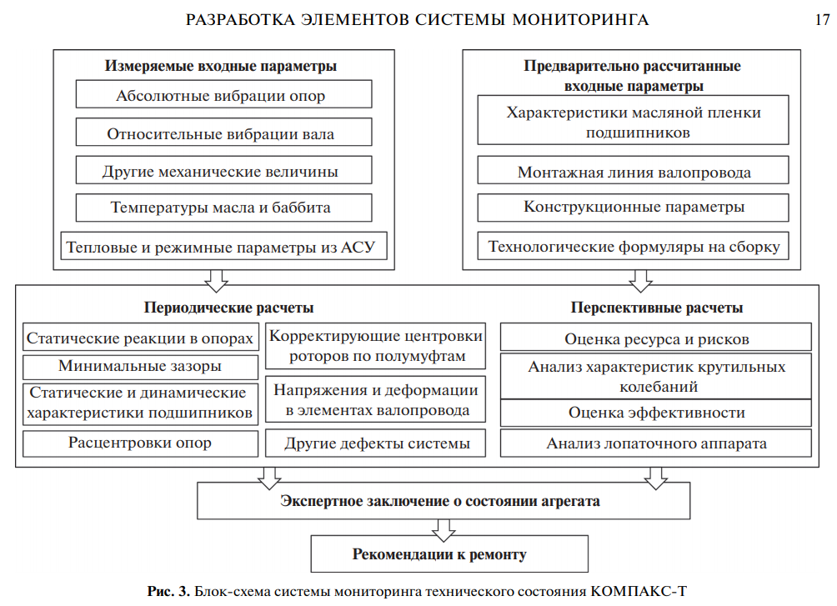

Slide 92
Определение параметров фактической линии вала в горячем состоянии и остаточных расцентровок опор – одна из главных задач данной работы. Для оценки технического состояния по каждому параметру в систему должны быть введены соответствующие критерии. На этом этапе не рассматриваются температурные деформации и термоциклические повреждения роторов. Эти задачи имеют некоторые сложности, свою специфику, и для их решения существуют известные методы. На рис. 3 обозначены дополнительные задачи на перспективу, в том числе для оценки ресурса высокотемпературных роторов. Измерение и анализ крутильных колебаний, являющиеся неотъемлемой частью современной системы мониторинга, также необходимы для реализации на последующих этапах развития системы.

Slide 93
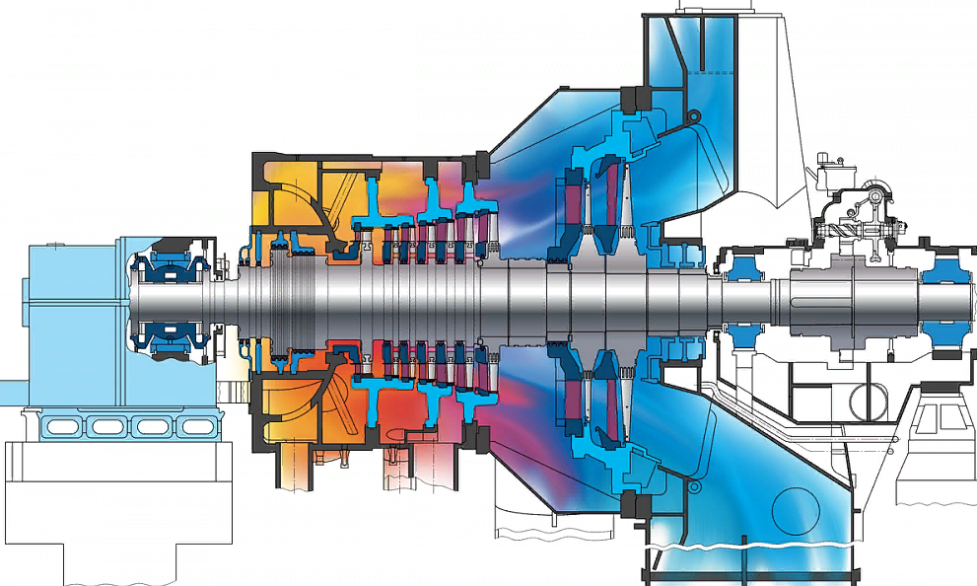
Аппаратура и системы режимного контроля лопаточного аппарата, состояния проточной части, концевых уплотнений, тепловых расширений

Slide 94
Типы паровых турбин и применяемые материалы
На тепловых электростанциях находятся в эксплуатации турбинные установки 23 типов, произведенные на 3-х турбостроительных заводах (НПО Турбоатом, ПОТ ЛМЗ, ПО ТМЗ) . Турбины на закритические параметры свежего пара и несколько конденсационных энергоблоков мощностью 210 МВт на давление 12,3 МПа эксплуатируются совместно с прямоточными котлами. На этих энергоблоках применена конденсатоочистка. Остальные энергетические установки имеют барабанные котлы. Конденсатоочистка на них не применяется. У большинства турбин в зоне фазового перехода (ЗФП) используются насадные диски.
Харьковский турбинный завод (НПО Турбоатом) для насадных дисков турбин 300 МВт использует только торцевые шпонки, что исключает необходимость иметь шпоночные пазы в расточке дисков - в наиболее напряженных областях дисков. На других турбинах этого завода используются цельносварные роторы для цилиндров низкого давления (ЦНД). На цельносварных роторах ЦНД не применяются разгрузочные отверстия. Таким образом исключены два слабых элемента с точки зрения их коррозионных повреждений - шпоночные пазы и разгрузочные отверстия.
Ленинградский металлический завод (ПОТ ЛМЗ) насадные диски с продольными шпонками использовал только на турбинах старых конструкций (ПТ-60-130/13, К-100-90, ВК-100-5 и ВК-50), на всех остальных - насадные диски с торцевыми шпонками. На турбине К-1200-240 применены для трех ЦНД цельносварные роторы, на дисках которых отсутствуют разгрузочные отверстия и шпоночные пазы.

Slide 95
Турбомоторный завод (ПО ТМЗ) применяет насадные диски с продольными шпонками на теплофикационных турбинах ПТ-50/60-130/7, Т-50/60-130 и T-100/120-130. После 1986 г. на турбинах T-100/120-130 завод стал использовать насадные диски с торцевыми шпонками. Насадные диски всех турбин ПО ТМЗ имеют разгрузочные отверстия.
В современных турбинах НПО Турбоатом лопатки выполнены из стали марок 12Х13, ЭП802 и 15Х11МФ, в турбинах ПОТ ЛМЗ и ПО ТМЗ - из стали 20Х13 и 15Х11МФ.
НПО Турбоатом частично заменил материал лопаток 3 - 5-х ступеней мощных турбин: стали 12Х13 и ЭП802 сталью 15Х11МФ.
Сталь 12Х13 применяется для лопаток, имеющих две категории прочности - КП45 и КП55.
Сталь 20X13 применяется для лопаток с категориями прочности КП50 и КП60 (лопатки) и КП70 (прутки для демпфирующей связи лопаток).
Сталь 15Х11МФ применяется для лопаток с категориями прочности КП55, КП60, КП70.
Титановый сплав ВТ-5 применяется для демпферных связей и рабочих лопаток последних ступеней ЦНД.
Заготовки дисков паровых турбин в зависимости от требований, предъявляемых к ним по условиям работы, изготавливаются пяти категорий прочности из перлитных сталей (хромоникельмолибденовых и хромоникельмолибденованадиевых). Каждая заготовка диска подвергается ультразвуковому контролю с помощью прямых и призматических искателей.

Slide 96
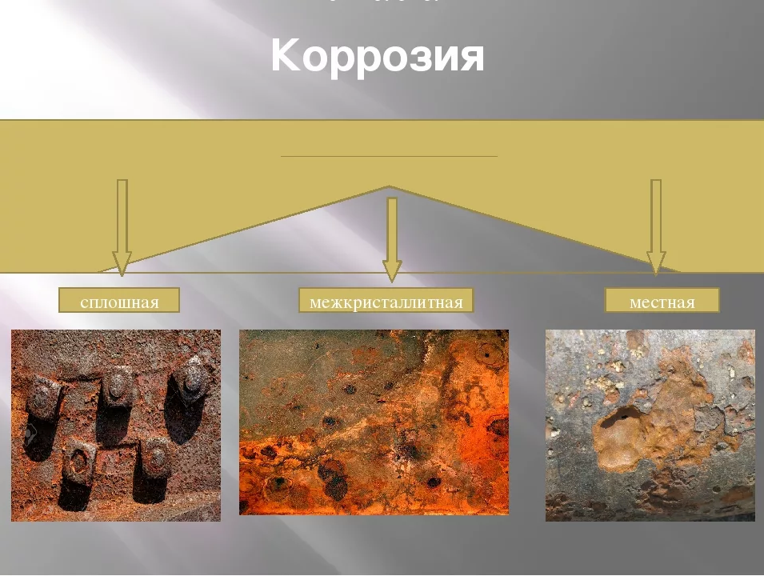
Коррозия металла паросилового оборудования.
Причины, вызывающие коррозию, меры борьбы с коррозией

Slide 97
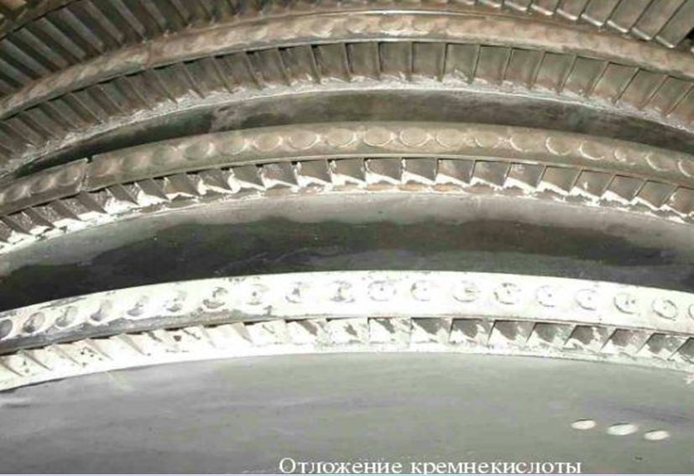
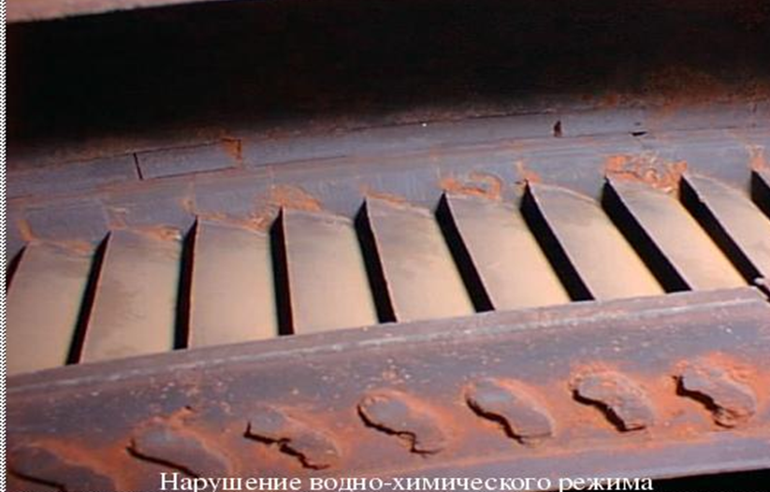
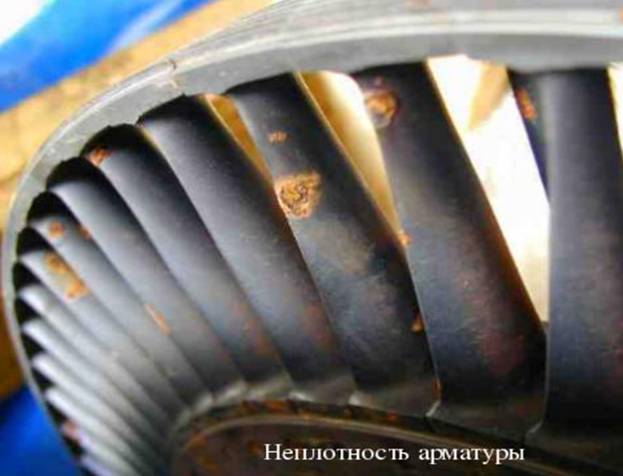
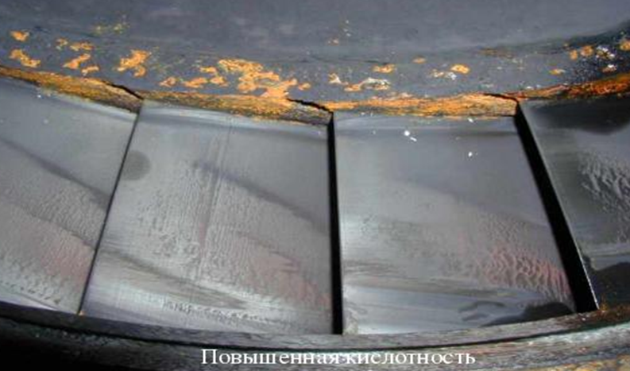
Коррозия металла паросилового оборудования.
Причины, вызывающие коррозию, меры борьбы с коррозией

Slide 98
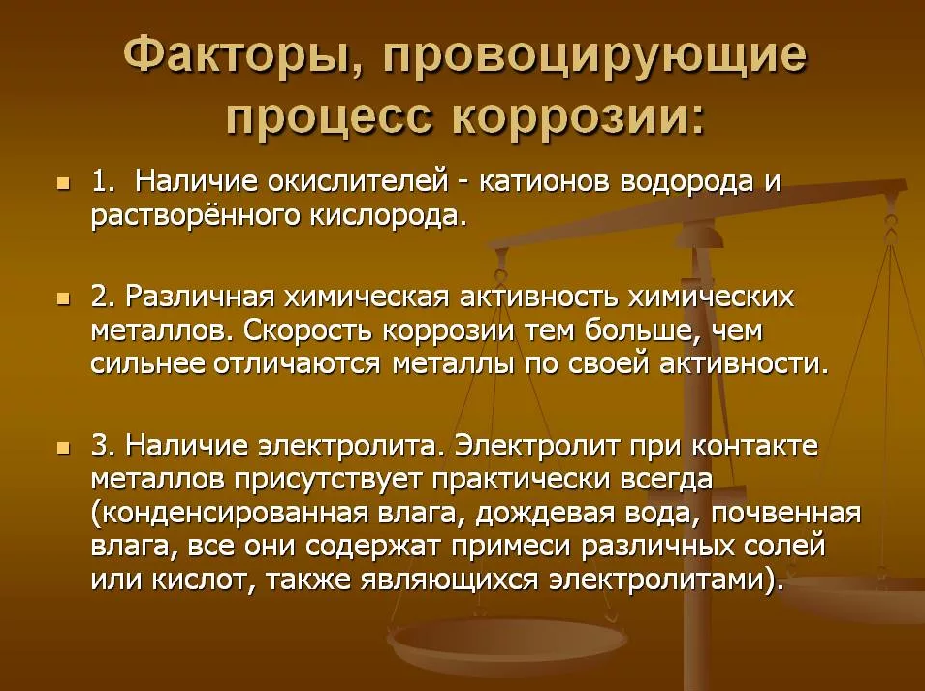
Коррозия металла паросилового оборудования.
Причины, вызывающие коррозию, меры борьбы с коррозией

Slide 99
Коррозия металла паросилового оборудования.
Причины, вызывающие коррозию, меры борьбы с коррозией
Металл проточной части турбин может в процессе работы подвергаться коррозии в зоне конденсации пара, особенно при наличии в нем угольной кислоты, растрескиванию вследствие наличия в паре коррозионных агентов и стояночной коррозии при нахождении турбин в резерве или на ремонте. Особенно сильно подвергается стояночной коррозии проточная часть турбины при наличии в ней солевых отложений. Образующийся во время простоя турбины солевой раствор ускоряет развитие коррозии. Отсюда вытекает необходимость тщательной очистки от отложений лопаточного аппарата турбины перед длительным простоем ее.
Коррозия в период простоя обычно имеет сравнительно равномерный характер, при неблагоприятных условиях она проявляется в виде многочисленных язвин, равномерно распределенных по поверхности металла. Местом протекания ее являются те ступени, где конденсируется влага, агрессивно воздействующая на стальные детали проточной части турбины.
Источником появления влаги является прежде всего конденсация пара, заполняющего турбину после ее остановки. Конденсат частично остается на лопатках и диафрагмах, частично стекает и скапливается в корпусе турбины, так как он не отводится через дренажи. Количество влаги внутри турбины может увеличиваться вследствие просачивания пара из паропроводов отборов и противодавления. Внутренние части турбины всегда холоднее поступающего в турбину воздуха. Относительная влажность воздуха машинного зала весьма высока, поэтому достаточно незначительного охлаждения воздуха, чтобы наступила точка росы, и произошло выделение влаги на металлических деталях.

Slide 100
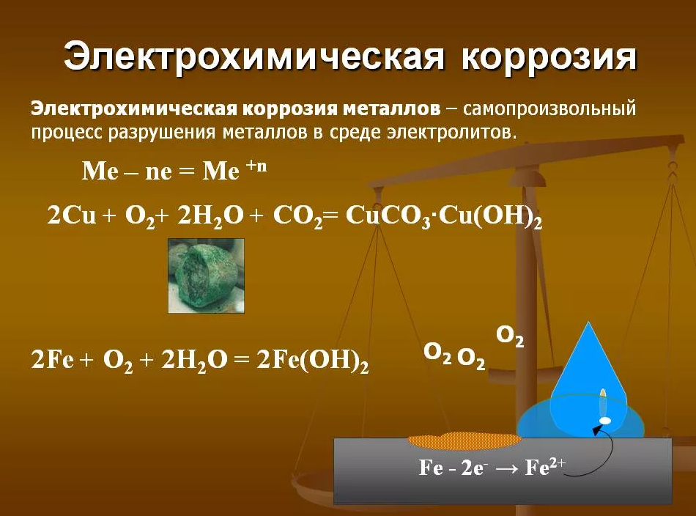
Коррозия металла паросилового оборудования.
Причины, вызывающие коррозию, меры борьбы с коррозией

Slide 101
Коррозия металла паросилового оборудования.
Причины, вызывающие коррозию, меры борьбы с коррозией
Для устранения стояночной коррозии паровых турбин необходимо исключить возможность попадания пара в турбины во время нахождения их в резерве как со стороны паропровода перегретого пара, так и со стороны магистрали отборов, дренажных линий и т. д. Для поддержания поверхности лопаток, дисков и ротора в сухом виде применяется периодическое продувание внутренней полости резервной турбины потоком горячего воздуха (t = 80 ÷ 100 °C), подаваемого небольшим вспомогательным вентилятором через нагреватель (электрический или паровой). В условиях эксплуатации паросиловых установок нередко наблюдаются случаи коррозионных повреждений латунных конденсаторных труб как с внутренней стороны, омываемой охлаждающей водой, так и с наружной стороны. Интенсивно корродируют внутренние поверхности конденсаторных труб, охлаждаемые сильно минерализованными, солено-озерными водами, содержащими большое количество хлоридов, либо оборотными циркуляционными водами с повышенной минерализацией, и загрязненными взвешенными частицами. Вследствие применения металлов, занимающих различные места в потенциальном ряду и электрически соединенных, в конденсаторе возникают макроэлементы. Наличие переменного температурного поля создает возможность развития коррозионно-опасных ЭДС термоэлектрического происхождения. Блуждающие токи, возникающие при заземлении вблизи постоянного тока, также могут явиться причиной интенсивной коррозии конденсаторов.
Коррозионные повреждения конденсаторных труб со стороны конденсирующегося пара чаще всего бывают связаны с присутствием в нем аммиака. Последний, будучи хорошим комплексообразователем по отношению к ионам меди и цинка, создает благоприятные условия для обесцинкования латуни. Кроме того, аммиак обусловливает коррозионное растрескивание латунных конденсаторных труб при наличии в сплаве внутренних или внешних растягивающих напряжений, которые постепенно расширяют трещины по мере развития коррозионного процесса.

Slide 102
Коррозия металла паросилового оборудования.
Причины, вызывающие коррозию, меры борьбы с коррозией
Водородная коррозия - повреждение стали и ее охрупчивание под влиянием длительного воздействия водородной среды при повышенных (выше 200 °С) температурах эксплуатации в результате физико-химического взаимодействия водорода с отдельными компонентами и/или фазами сплава. Водородное повреждение при повышенных температурах связано с образованием продуктов реакции между водородом и углеродом. Образующийся в результате реакции метан покидает металл и/или образует внутренние полости и трещины, наполненные газообразным метаном под высоким давлением. В поверхностных слоях металла формируются обезуглероженные зоны. Водородная коррозия может протекать во всех сталях, если они содержат углерод в доступной для реакции форме и он достаточно подвижен, чтобы вступать в реакцию с водородом.
Восприимчивость стали к водородной коррозии зависит от легирующих элементов, которые воздействуют на активность углерода. Скорость водородной коррозии зависит от давления водорода и температуры, а также от размера зерен, состава их границ, степени наклепа стали и других факторов.
Водородная коррозия - достаточно распространенное явление. Её наблюдают в паротурбинных установках ТЭС, находящихся под давлением пара и возникающего в результате диссоциации паров воды водорода. Этот водород, адсорбированный металлом, в ряде случаев интенсивно образует метан, который обезуглероживает внутренние слои труб пароперегревателя и паропроводов и, формируя газовые пузыри, вызывает разрушение труб.

Slide 103
Коррозионные повреждения дисков и лопаточного аппарата турбин
На тепловых электростанциях обследовано состояние металла дисков и лопаточного аппарата 496 турбин 23 типов. Наиболее полная информация собрана о турбинах Т-100-130 ПО ТМЗ, К-300-240 ПОТ ЛМЗ и НПО Турбоатом. Анализ результатов обследований металла дисков и лопаточного аппарата турбин показал, что коррозионные повреждения дисков и рабочих лопаток в процессе эксплуатации происходят только на ступенях турбин, работающих в зоне фазового перехода (зона влажного пара от состояния сухого насыщенного пара до влажности порядка 6 %).
Таких коррозионных повреждений дисков и рабочих лопаток в процессе работы турбины в области перегретого пара не обнаружено.
Коррозионные повреждения рабочих лопаток различной интенсивности в виде язвенной коррозии, коррозионной усталости и коррозионного растрескивания под напряжением (часто связанных с поломками лопаток) выявлены в зоне фазового перехода практически на всех типах конденсационных и теплофикационных турбин как без промперегрева, так и с промперегревом, работающих с барабанными и прямоточными котлами.
Коррозионные повреждения лопаточного аппарата обычно локализуются в начальной зоне фазового перехода, однако при существенном ухудшении качества свежего пара перед турбиной могут подвергаться коррозионным повреждениям рабочие лопатки всех ступеней, работающих в области влажного пара. За рассматриваемый период обследованиями выявлены коррозионные повреждения рабочих лопаток на 130 турбинах.

Slide 104
Коррозионные повреждения рабочих лопаток турбин в зоне фазового перехода появляются на тех тепловых электростанциях, где по разным причинам не обеспечивается необходимый уровень качества свежего пара перед турбинами.
В этих условиях коррозионная повреждаемость зависит также от длительности эксплуатации турбин и может проявляться уже при небольшой наработке.
Из общего числа поломок рабочих лопаток турбин вследствие коррозионных повреждений в зоне фазового перехода за рассматриваемый период в двух упомянутых выше случаях произошли тяжелые аварии турбин из-за групповой поломки рабочих лопаток последних ступеней. В остальных случаях при поломках рабочих лопаток промежуточных ступеней или одиночных рабочих лопаток последних ступеней удавалось остановить турбины при повышении вибрации без общего их разрушения.
Повреждения насадных дисков в зоне фазового перехода в виде коррозионного растрескивания под напряжением различной интенсивности выявлены на 68 турбинах на давление свежего пара 12,8 и 8,8 МПа без промежуточного перегрева пара. Анализ повреждаемости дисков 145 обследованных турбин T-100-130 ПО ЛМЗ в зоне фазового перехода указывает на экспоненциальную зависимость повреждаемости от продолжительности эксплуатации турбин. Отмечен случай повреждения диска после наработки около 20 тыс. ч. При этом повреждаемость дисков из-за коррозии при наработке турбин свыше 115 тыс. ч возрастает до 100 %.

Slide 105
Наиболее распространенными местами коррозионного растрескивания дисков являются зоны: продольного шпоночного паза (85 %), разгрузочных отверстий (80 %), заклепочных соединений (30 %), ступичной части и полотна диска (10 %). На отдельных турбинах обнаруживали повреждения одновременно нескольких дисков и на одном диске несколько зон повреждений.
Интенсивность протекания коррозионных процессов элементов проточной части турбин определяется качеством металла (химическим составом, пределом текучести, микроструктурой), конструкцией турбины и качеством ее изготовления (наличием концентраторов напряжений, температурой пара в ЗФП), условиями эксплуатации (качеством свежего игра, поступающего в турбину), осуществлением консервации турбины при ее останове.

Slide 106
Качество свежего пара перед турбинами
Процесс коррозионного повреждения элементов проточной части турбины в зоне фазового перехода комбинированный и протекает в присутствии коррозионно-агрессивных примесей в свежем паре и при повышенных механических напряжениях.
Коррозионно-агрессивными примесями свежего пара являются соединения натрия (NaCl, NaOH, Na₂SO₄), NH₄Cl, соединения кальция и магния (CaCl₂, MgCl₂), оксиды меди и железа высших степеней валентности (CuO и Fe₂O₃), органические и неорганические кислоты. Хлориды и сульфаты выполняют роль депассиваторов, разрушающих защитную пленку на поверхности металла; ионы трехвалентного железа и двухвалентной меди являются деполяризаторами, стимулирующими развитие локальных коррозионных процессов; ионы натрия в особенности при наличии едкого натра вызывают межкристаллитное коррозионное растрескивание.
Органические соединения вносят с собой хлориды, сульфаты, натрий, кремниевую кислоту и др. Продукты термолиза органических соединений способны понижать рН первичного конденсата, стимулируя интенсивность коррозионных повреждений металла в зоне фазового перехода.
Коррозионные повреждения элементов проточной части турбины происходят в результате общей и язвенной коррозии, коррозионной усталости (преимущественно рабочие лопатки), коррозионного растрескивания под напряжением (в основном диски).

Slide 107
В зоне фазового перехода наблюдается низкая растворимость в паре различных веществ и наличие небольших количеств влаги - первичного конденсата, в котором эти примеси растворяются и концентрируются, согласно коэффициенту межфазового распределения (КМФР).
В результате различных КМФР соотношение химических соединений в первичном конденсате ЗФП не соответствует таковому в свежем паре при полной его конденсации. Концентрирование в первичном конденсате по отношению к свежему пару химических веществ с КМФР < 10-3 (соединения натрия) составляет 25 - 35 раз (данные ВТИ, НПО ЦКТИ, фирмы Вестингауз), соединений железа 10 - 30 раз, кремниевой кислоты - 5 - 10 раз.
Наиболее полно в первичный конденсат ЗФП переходят кислые соединения - минеральные и органические кислоты, характеризующиеся наиболее низким КМФР (10-10 - 10-11): соляная, образующаяся, например, в результате разложения NaCl оксидами железа на HCl и NaOH; уксусная, муравьиная и др. как результат термического разложения органических соединений, поступающих в пар с питательной водой.
Переход кислых соединений в первичный конденсат ЗФП является причиной снижения значения рН до 2 - 3 единиц (по абсолютным значениям рН < 7,0) и служит одной из основных причин повышения коррозионной активности первичного конденсата.

Slide 108
Ухудшение качества свежего пара по отдельным показателям приводит к повышению уровня концентраций соединений в первичном конденсате ЗФП и интенсификации процесса образования отложений на поверхности элементов турбин.
Наиболее опасны отложения, содержащие хлориды (> 0,5 %), приводящие к образованию коррозионных язв и снижению усталостной прочности металла.
Повышению концентрации агрессивных примесей в отложениях на поверхности элементов турбины могут способствовать переменные режимы ее работы, если в рассматриваемой зоне происходит попеременное увлажнение и подсушивание отложений на поверхности металла.
Повышение температуры первичного конденсата в ЗФП интенсифицирует коррозионный процесс в проточной части турбины. При увеличении температуры среды в диапазоне ее рабочих значений от 70 до 140 °С скорость роста трещин возрастает почти на два порядка.
Для определения качества первичного конденсата в ЗФП могут быть использованы пробоотборные устройства НПО ЦКТИ, концентраторы и сепараторы ВТИ. Общие требования к организации и объему химического контроля за качеством теплоносителя в условиях нормальной эксплуатация и в режимах пуска оборудования регламентированы «Методическими указаниями по организации и объему химического контроля водно-химического режима на ТЭС», РД 34.37.308-8 и «Правилами технической эксплуатации тепловых электростанций и сетей».

Slide 109
Источники возможного поступления агрессивных примесей в свежий пар и теплоноситель по тракту цикла
Основной причиной ухудшения качества пара прямоточных котлов на энергоблоках СКД является ухудшение качества питательной воды из-за:
подачи части турбинного конденсата помимо блочной обессоливающей установки (БОУ) через байпас;
несвоевременного переключения конденсата греющего пара сетевых подогревателей в тракт перед БОУ при появлении присосов сетевой воды;
использования как добавочной воды дистиллята низкого качества испарителей без доочистки на БОУ;
ухудшения качества обессоленного конденсата вследствие:
присосов охлаждающей воды в конденсаторах;
нарушения норм качества обессоленной добавочной воды;
попадания масляных паров в турбинный конденсат через систему концевых уплотнений турбины, замасливания фильтрующих материалов БОУ и снижения их эффективности, образования в паре органических кислот при разложении попавших в него масляных загрязнений;
нарушения регламента работы БОУ (несвоевременное отключение ионообменных фильтров на регенерацию, некачественная отмывка фильтров).

Slide 110
Основными причинами ухудшения качества пара перед турбинами, работающими с барабанными котлами, являются:
нарушения в работе внутрибарабанных сепарационных устройств, обусловливающие унос капель котловой воды с паром;
ухудшение показателей качества котловой воды и размера продувки, нормируемых при теплохимических испытаниях;
впрыск питательной воды низкого качества в перегретый пар для регулирования температуры перегрева пара; неплотности конденсаторов собственного конденсата, охлаждаемых питательной водой.
Причинами ухудшения качества питательной воды являются:
присосы охлаждающей воды в конденсаторах турбин;
присосы сетевой воды в подогревателях сетевой воды и других теплообменниках, охлаждаемых сырой водой;
неэффективная очистка возвратного замазученного конденсата на установках, выполненных по схеме Na-катионирования;
низкое качество добавочной воды, обусловленное неудачными проектными решениями, нарушениями режима эксплуатации ВПУ и др.;
низкое качество дистиллята испарителей, используемого в качестве добавочной воды;
использование конденсата, возвращенного с производства и содержащего потенциально кислые или щелочные соединения;
неэффективное удаление углекислоты в деаэраторах и теплообменниках, обусловливающее повышенное содержание CO₂ в паре и уменьшение значения рН.

Slide 111
Превышение нормированных расчетных значений потерь пара и конденсата на электростанциях с прямоточными и барабанными котлами приводит к форсированию работы установок по подготовке добавочной воды, уменьшению запаса обессоленной воды на электростанции, что влечет за собой снижение качества отмывок фильтров ХВО и БОУ после регенерации, ухудшению качества добавочной воды. Повышенные потери пара и конденсата приводят к росту солесодержания питательной воды за счет увеличения добавка и ухудшению его качества. Все это способствует ухудшению водно-химического режима котлов.
Коррозионная стойкость металла дисков и лопаток
Связь коррозионной повреждаемости дисков с механическими свойствами стали
Установлено, что для дисков из сталей 34ХН1М и 34XH3M наиболее благоприятный уровень предела текучести материала с точки зрения эксплуатационной надежности составляет 680 - 800 МПа. Более высокий и более низкий уровень предела текучести сказывается отрицательно на сопротивляемости стали коррозионному растрескиванию.

Slide 112
2. Связь коррозионной повреждаемости дисков с химическим составом стали
Насадные диски паровых турбин изготавливаются в основном из сталей 34ХН1М, 34ХН3М, 35ХН1М2ФА и 30Х2НМФА. Указанные стали имеют одинаковую сопротивляемость коррозионному растрескиванию. Установлено, что одним из путей повышения сопротивления коррозионному растрескиванию является снижение в стали вредных примесей, углерода и газов и уменьшение неоднородности их распределения в объеме металла между границами и телом зерна.
Хороший результат получен также при внедрении процесса раскисления стали углеродом в вакууме (УВРВ).
Из освоенных промышленностью перлитных сталей наиболее перспективной для дисков является сталь 26ХН3М2ФАА, прошедшая УВРВ. Сталь 30ХНМФА, хотя и не имеет существенного преимущества перед применяемыми сталями по склонности к коррозионному растрескиванию, но благодаря применению закалки в воду вместо масла обладает более высокой вязкостью разрушения. Поэтому она также может быть рекомендована в качестве перспективного материала для дисков.

Slide 113
3. Эксплуатационная надежность дисков с трещинами
Эксплуатация турбинных дисков с трещинами недопустима. Но для оценки периодичности осмотра предполагается, что сразу же после ввода в эксплуатацию проконтролированных дисков в них образуются трещины, которые начинают расти до критического размера, после чего возможно хрупкое разрушение диска.
Экспериментально установлено, что критическая глубина трещины, развивающейся от продольного шпоночного паза, при консервативной оценке составляет 35 - 40 мм. Время, необходимое для подрастания трещины до критического размера, составляет не менее 50 тыс. ч (при отсутствии грубых нарушений в режимах эксплуатации турбины). Это время (60 тыс. ч) определяет периодичность контроля дисков неразрушающими методами.

Slide 114
4. Влияние температуры среды на коррозионную стойкость металла дисков
С повышением температуры среды активизируются коррозионные процессы на металле. Снижение температуры среды на 10 °С способствует увеличению времени до зарождения трещины коррозионного растрескивания на дисковых сталях почти в 2 раза.
Кроме того, снижение температуры увеличивает необходимую минимальную (пороговую) концентрацию агрессивных компонентов раствора, необходимую для протекания коррозионного растрескивания, благоприятно влияет на характеристики трещиностойкости дисковых сталей.
Этим можно объяснить проявление коррозионного растрескивания дисков в зоне фазового перехода в первую очередь на турбинах на давление пара 12,8 МПа без промперегрева, где температура среды достигает 130 - 150 °С. В турбинах на давление пара 23,5 и 12,8 МПа с промперегревом температура в зоне начала фазового перехода составляет 60 - 80 °С.

Slide 115
5. Коррозионная стойкость лопаточных сталей
Основными механизмами разрушения лопаток, работающих в зоне фазового перехода, являются коррозионные усталость и растрескивание. Более того, даже если трещина на лопатке зародилась по какой-то другой причине, распространяться она будет по вышеназванным механизмам из-за попадания в нее влаги. Это подтверждено исследованием большого количества изломов разрушенных лопаток ЧНД, работающих во влажном паре.
Как правило, зарождению коррозионно-усталостной трещины предшествует образование на поверхности лопаток коррозионных язв или питтингов, которое можно наблюдать задолго до разрушения лопаток. По степени изъязвления поверхности лопаток конкретных ступеней можно с определенной точностью прогнозировать их эксплуатационную надежность. Кроме того, имеется принципиальная возможность по морфологии язв, их распределению судить о той коррозионно-активной среде, которая сформировалась на поверхности лопаток в данной зоне.
Установлено, что на поверхности лопаток концентрация хлоридов может превышать 100 мкг/см², а на лопатках 5-х ступеней этих турбин концентрация хлоридов обычно находится на уровне 10 - 100 мкг/см².

Slide 116
Установлено, что с ростом концентрации хлоридов выше критической, с повышением температуры испытания и снижением рН среды отмечается закономерное увеличение плотности питтингов с последующим активированием поверхности и образованием в ряде случаев цепочек язв. При этом закономерно меняется форма питтингов. Фактор времени проявляется в увеличении площади, занимаемой питтингами, и их размеров.
Усталостная прочность лопаток существенно зависит от коррозионной поврежденности поверхности.
Предел усталостной прочности лопаток с коррозионными язвами диаметром до 3 мм ниже предела усталостной прочности новых лопаток в 2,5 раза. Плотность распределения язв не оказывает существенного влияния на усталостную прочность стали.
В качестве критериев эксплуатационной надежности рабочих лопаток, работающих в зоне фазового перехода турбин, целесообразно принять степень коррозионной поврежденности поверхности, выраженную диаметром самых крупных язв и определенную расчетным либо опытным путем из данных анализа результатов исследования разрушенных в эксплуатации лопаток.

Slide 117
СТОЯНОЧНАЯ КОРРОЗИЯ ПРОТОЧНОЙ ЧАСТИ ТУРБИН
На тепловых электростанциях в период проведения ремонтов и при длительных остановках оборудование турбинных установок подвергается стояночной коррозии, являющейся причиной поверхностного разрушения металла. Продолжают отмечаться случаи серьезных повреждений оборудования, обусловленные стояночной коррозией из-за невыполнения предписания ПТЭ по обязательной консервации оборудования при простоях более 7 сут.
Стояночная коррозия является одним из наиболее распространенных видов коррозионного разрушения металлов. Скорость коррозионного разрушения различных металлических изделий в атмосфере определяется внешними условиями, т.е. метеорологическими факторами и загрязненностью воздуха коррозионно-активными газовыми и солевыми примесями. Одним из основных факторов, определяющих скорость и механизм атмосферной коррозии, является степень увлажненности поверхности металла.
Коррозия в период простоя обычно сравнительно равномерна: при неблагоприятных условиях она проявляется в виде многочисленных, равномерно распределенных по поверхности металла язвин. Местом ее протекания являются участки, где конденсируется влага. Источником появления ее служит, прежде всего, конденсация пара, заполняющего турбину после ее остановки. Конденсат частично остается на лопатках, дисках и диафрагмах, а частично стекает вниз и скапливается в корпусе турбины. Количество влаги может увеличиваться вследствие просачивания пара из паропроводов отборов и противодавления.

Slide 118
Внутренние части остывшей турбины всегда холоднее поступающего в турбину воздуха. Относительная влажность воздуха машинного зала весьма высока, поэтому достаточно незначительного охлаждения воздуха, чтобы наступила точка росы и влага выделилась на поверхностях элементов проточной части.
На поверхности лопаточного аппарата и дисков агрессивные примеси могут осаждаться при гидравлической опрессовке вакуумной системы турбины, если для этой цели используется вода низкого качества и уровень заполнения поднимается до разъема цилиндра низкого давления.
При стояночной коррозии происходят повреждения в виде язвенной коррозии, как лопаточного аппарата, так и дисков турбин. При этом область повреждений может охватывать элементы всей турбины или располагаться локально в зависимости от специфических условий во время стоянки турбины, в частности, способов дренирования турбины, ее связи с соседним оборудованием и др.
В отдельных случаях последствия стояночной коррозии приводили к необходимости замены на турбинах лопаточного аппарата и дисков ряда ступеней или к срезке дисков до ступицы.

Slide 119
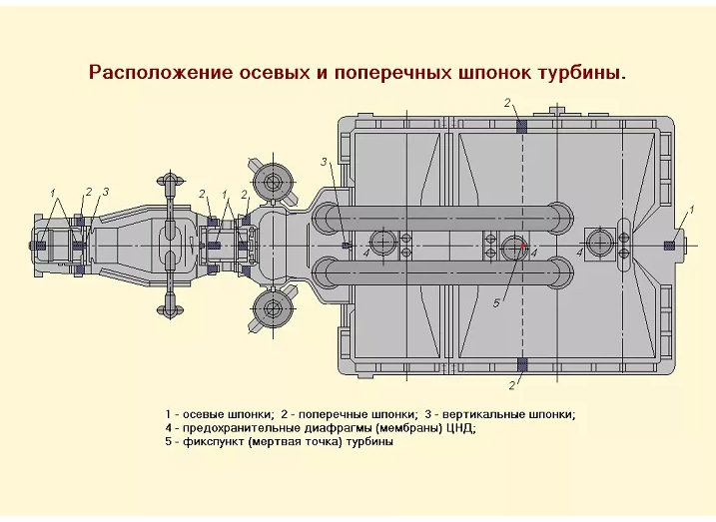
Контроль тепловых расширений цилиндров турбин

Slide 120
Организация свободных тепловых расширений турбоагрегата на фундаменте достигается с помощью свободной установки его элементов (корпусов подшипников, ЦНД, генератора и его возбудителя) на фундаментных рамах. Для направленного свободного расширения между фундаментными рамами (см.рис. следующий слайд) и корпусами подшипников строго по прямой устанавливают систему продольных и поперечных шпонок, вдоль которых и перемещаются корпуса подшипников. Например, при пуске турбины ее ЦНД со встроенным подшипником расширяется от фикспункта влево. Через поперечные шпонки лап расширение передается последовательно на правые лапы корпуса ЦСД, затем с его левых лап – на средний подшипник и т.д. При остановке турбины вследствие уменьшения температуры корпусов происходит ее сокращение. По ряду причин, которые рассмотрены ниже, между подошвой корпуса подшипника и фундаментной рамой возникают силы трения Fтр, препятствующие свободному тепловому расширению турбоагрегата.

Slide 121
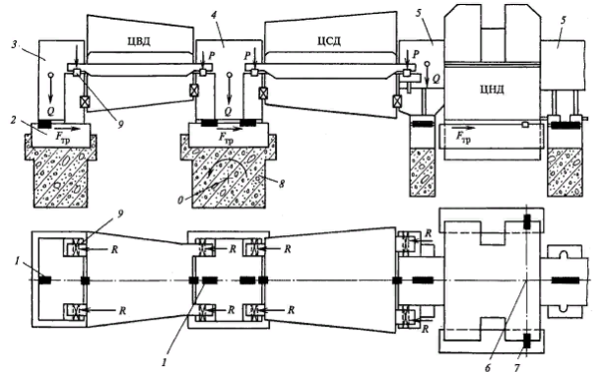
Рис. - Силы, действующие на опоры турбоагрегата и затрудняющие его свободное тепловое расширение 1 – продольные шпонки; 2 – фундаментная рама; 3, 4, 5 – корпуса соответственно переднего, среднего и подшипников ЦНД; 6 – фикспункт; 7 – поперечные шпонки; 8 – ригель; 9 – поперечные шпонки между лапами и опорными поверхностями корпусов подшипников

Slide 122
Стеснение теплового расширения на фундаменте приводит к следующим основным явлениям:
1) недостаточному продольному удлинению статора турбины при пуске из холодного состояния, не соответствующему его температурному состоянию;
2) "невозврату" турбины при ее полном осты­вании;
3) кручению ригелей;
4) скачкообразному перемещению корпусов подшипников на фундаменте.
Рассмотрим последствия этих явлений. При большом сопротивлении передвижению корпусов подшипников по фундаментным рамам ригели прогибаются в горизонтальной плоскости (при пуске турбины – в сторону от фикспункта). Одновременно при этом на корпус турбины будут действовать сжимающие силы, деформирующие его вследствие податливости торцевых стенок корпуса. В результате возникает большое удлинение ротора, свободно расширяющегося от упорного подшипника относительно статора. Это препятствует быстрому пуску турбины и приводит к перерасходу топлива.
При разгружении турбины и ее остановке картина будет аналогичной, но обратной: сокращающиеся корпуса турбины будут тянуть за собой и изгибать ригели в горизонтальной плоскости в обратном направлении (стрелка прогиба – к фикспункту); кроме того, сами корпуса будут находиться в растянутом состоянии. В результате возникает невозврат: турбина не вернется к своему первоначальному положению.

Slide 123
Еще большую опасность представляет кручение ригелей: под действием продольных сил R, приложенных к поперечным шпонкам лап, весь ригель, например, средней опоры (см. рис.) поворачивается (скручивается) вокруг точки О. В результате опорная поверхность фундаментной рамы приобретет уклон и изменяются высотные положения вкладышей подшипников. Если, например, в среднем подшипнике расположены два вкладыша, то при пуске ригель скрутится против часовой стрелки и левый подшипник опустится, а правый поднимается. Это изменит опорные реакции валопровода и вибрационные характеристики опор и может привести к появлению вибрации. Такая картина возникала, в частности, на турбинах Т–250/300–23,5 ТМЗ. При затрудненных перемещениях корпусов подшипников и кручении ригелей расширения турбины часто носят скачкообразный характер. Связано это с периодическим преодолением активной силой R силы трения покоя F_{тр}; при этом происходит скачкообразное проскальзывание корпуса подшипника по фундаментной раме.
Причинами нарушений процесса расширения турбин служат коррозия и загрязнение поверхностей скольжения корпусов подшипников; повышенные противодействующие усилия от присоединенных трубопроводов; перекосы и защемления в поперечных шпонках, уменьшение жесткости ослабленных элементов фундамента.

Slide 124
Одной из главных причин затруднения тепловых расширений турбины на фундаменте является действие вертикальных сил Р, прижимающих корпуса подшипников к фундаментным рамам, в результате чего возникает сила трения F_{тр} .
Прижимающая сила имеет следующие составляющие:
силу тяжести ротора и статора Q, включающую корпус подшипника и корпус турбины;
силу Р_{р.м}, возникающую от реактивного момента в проточной части;
силу от паропроводов, присоединенных к корпусам турбины.
Появление силы от реактивного момента возникает в следствие разворота струи пара в каналах соплового аппарата диафрагмы от осевого направления к окружному. В этом случае на диафрагму будет действовать реактивный момент М_{р} направленный противоположно вращению ротора. С отдельных диафрагм крутящие реактивные моменты будут передаваться на корпус турбины. Их суммарное действие будет эквивалентно двум парам сил Р_{р.м}, приложенных к лапам корпуса турбины. В результате действия реактивного момента одна из лап (в нашем случае левая) прижимается к корпусу подшипника, а вторая стремится оторваться от него. Силы, вызванные реактивным моментом, зависят, конечно, от мощности турбины: с ростом мощности они растут.

Slide 125
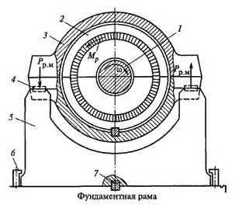
Силы от присоединенных паропроводов возникают вследствие жесткого закрепления массивной арматуры (например, стопорных клапанов) на фундаменте и невозможности свободных расширений паропроводов между этой арматурой и корпусом турбины. Возникающие на корпусе турбины силы определяются взаимным положением корпусов турбины и арматуры и температуры связывающих их паропроводов. Поэтому усилия от паропроводов зависят от режима работы и могут быть различными при пусках, различных стационарных режимах и остановках.
Рис. - Появление усилия на корпусе подшипника от действия реактивного момента
1 – вал ротора; 2 – диафрагма; 3 —–корпус турбины; 4 – поперечные шпонки лап; 5 – корпус подшипника; 6 – при­жимная скоба;
7 – продольная шпонка

Slide 126
Недопустимыми для длительной работы являются тепловые расширения, при которых:
кривая зависимости абсолютных расширений корпуса цилиндра турбины от температуры металла паровпуска, построенная по показаниям датчиков абсолютных расширений цилиндров и термоэлектрического преобразователя, установленного в паровпуске корпуса, отличается от нормальной на 3 мм и более. Нормальной считается кривая зависимости расширения от температуры, полученная при пуске турбины сразу после монтажа или после ревизии поверхностей скольжения.
корпуса подшипников перемещаются скачками более 1 мм;
поворот корпуса подшипника и ригеля по абсолютной величине при пуске или останове превышает соответственно 0,5 мм/м и 0,2 мм/м;
показания датчиков, фиксирующих относительные расширения роторов при пусках из холодного состояния, быстро достигают предельных значений и не уменьшаются при длительной работе с неизменной нагрузкой;
разность расширений левой и правой лап корпусов ЦВД и ЦСД в поперечном направлении превышает 1 мм;
разность температур фланцев корпусов в симметричных точках при пусках превышает ± 10 °С.
Косвенно о трудностях с тепловыми расширениями можно судить по некоторым эксплуатационным показателям, например, по разности температур баббита упорных колодок или по скачкам на регистраторах относительных расширений роторов.

Slide 127
Для контроля за тепловыми расширениями цилиндров и поворотами корпусов подшипников турбины должны быть оснащены:
датчиками абсолютных перемещений ЦВД и ЦСД с выводом показаний на регистрирующие приборы для регистрации скачков при перемещениях корпусов подшипников или измерителем абсолютных расширений цилиндров паровых турбин;
металлической линейкой на корпусе подшипника и стрелкой на фундаментной раме;
площадкой под электронный уровень с постоянной регистрацией и четырьмя симметрично расположенными геодезическими марками либо площадкой под установку переносных уровней. Приборы для измерения поворотов устанавливают на плохо перемещающихся корпусах подшипников, обычно корпусе между ЦВД и ЦСД, измерения на площадках ригеля или фундаментной раме проводят после обнаружения повышенных поворотов корпуса подшипников;
механическими указателями поперечных тепловых перемещений лап ЦВД и ЦСД.

Slide 128
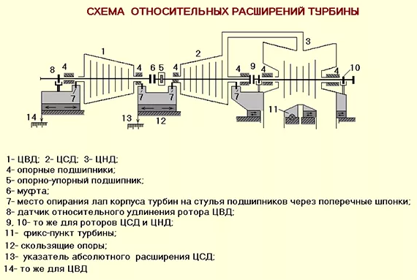

Slide 129
Измерения поворотов, абсолютных осевых перемещений корпусов подшипников, а также поперечных расширений лап корпусов ЦВД и ЦСД по штатным механическим указателям ведут при остановах турбины и пусках ее из холодного состояния (tцсд = 150 °С и ниже) не реже 2 раз в год. В процессе пуска измерение параметров, не регистрируемых на лентах, следует вести через каждый час до полной стабилизации теплового состояния турбины. При останове измерения ведут каждые 4 часа. В одном из пусков целесообразно с помощью индикаторов часового типа проверить синхронность перемещений левой и правой сторон корпуса подшипников.
Максимальный поворот корпуса подшипников (ригеля) определяют как изменение значений угла наклона в процессе пуска или останова. Наиболее достоверные результаты измерений получаются при непрерывной автоматической регистрации поворотов и перемещений в течение приблизительно двух недель от начала пуска (или останова) до полного нагрева (или остывания) турбины и фундамента.
Для контроля за температурным состоянием наиболее нагретой фундаментной рамы (на турбинах с промежуточным перегревом это рама между ЦВД и ЦСД) устанавливают 6 термоэлектрических преобразователей типа ТХК-1479 на наружной поверхности, в том числе и в районе вертикальной шпонки.
Измерение температуры фундамента и фундаментных рам следует вести не реже 1 раза в месяц при номинальной нагрузке.

Slide 130
Нормализация состояния среды, окружающей поверхности скольжения
При температуре поверхности ригеля более 48 °С, а фундаментной рамы более 100 °С необходимо устранить протечки пара из ближайших уплотнений, проверить и отладить работу отсосов системы уплотнений цилиндров, проверить и восстановить изоляцию.
Установить при необходимости водоохлаждаемые экраны, предохраняющие от перегрева корпус подшипников, ригель и раму. Экранирование прежде всего необходимо на турбинах мощностью 200 и 300 МВт, у которых к средней опоре обращены наиболее горячие паровпускное части. Экраны следует устанавливать по образцу системы экранирования, разработанной ВТИ для турбин мощностью 300 МВт (слайд 131-133). Панельная конструкция экранов облегчает условия монтажа и ремонта.
Для уменьшения протечек пара из концевых уплотнений возможна реконструкция по образцу проекта «Модернизация схемы концевых уплотнений турбины К-300-240-2 ХТЗ с целью ликвидации обводнения масла, повышения маневренности и экономичности турбины» (ХФ ЦКБЭнерго № 27Т271-1424).

Slide 131
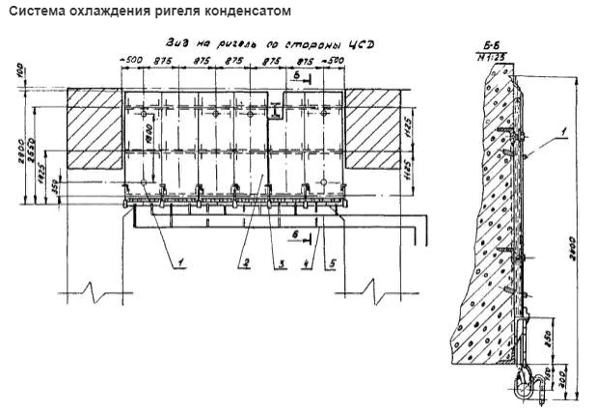
1 - гильза; 2 - панель; 3 - хомут; 4 - трубопровод напорный;
5 - трубопровод сливной.

Slide 132
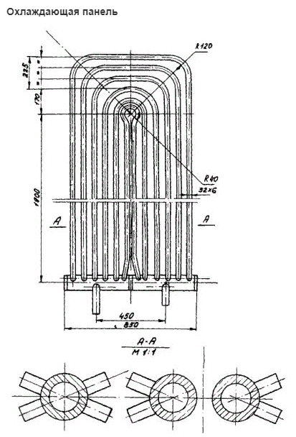

Slide 133
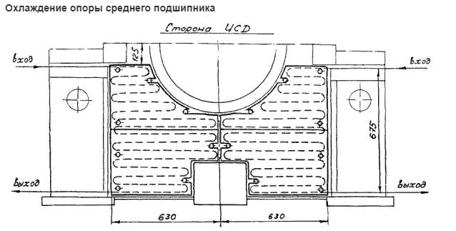

Slide 134
Уменьшение сил трения поверхностей скольжения корпусов подшипников
1. Покрытие поверхностей скольжения корпусов подшипников фторлоном.
Фторлоновое покрытие в виде ленты толщиной 1,7 мм и шириной 100 - 130 мм применяется на турбинах ПОТ ЛМЗ мощностью 500 МВт и выше. Покрытие крепится к фундаментной раме эпоксидным клеем ЭД-20, допускающим работу до 150 °С. Установка фторлона должна производиться под руководством представителя ПОТ ЛМЗ. Ориентировочный срок службы покрытия 10 лет. Замена покрытия производится со снятием корпусов подшипников через один капитальный ремонт. Это определяется способом крепления (приклейкой) ленты к фундаментной раме. Заводом разработан и механический способ крепления ленты.
2. Покрытие поверхностей скольжения корпусов подшипников металлофторопластовой лентой.
Металлофторопластовая лента (ТУ 37.002.0063-84) выпускается Кинешемским заводом «Автоагрегат» в виде полос толщиной 1,0; 1,7; 3 мм и шириной 130 мм. Лента крепится к фундаментным рамам механическим способом. Установка и замена ее возможны без демонтажа корпуса подшипника, если позволяет центровка роторов.

Slide 135
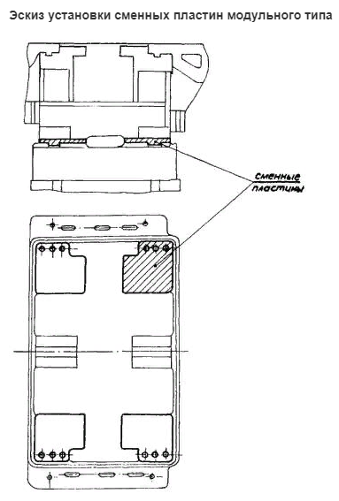
3. Установка промежуточных пластин на опорной поверхности скольжения корпусов подшипников.
При снятии средней опоры и фундаментной рамы во время замены цилиндров устанавливаются сменные пластины модульного типа. Они позволяют за две смены при кратковременных остановах зачистить поверхности скольжения и заменить смазывающий материал.
Модули установлены на трех турбинах К-300-240 ХТГЗ.

Slide 136
4. Нанесение антифрикционной смазки.
Спецпаста ВТИ-ЛМЗ применяется на турбинах любых типов мощностью до 500 МВт и турбинах 500 МВт производства ПОАТ ХТЗ. Предельная температура эксплуатации спецпасты - 120 °С.
Спецпаста изготовляется в условиях станции из дисульфида молибдена и синтетического масла ИВВИОЛЬ-3 или ОМТИ, взятых в равных весовых отношениях. Компоненты перемешиваются в течение 30 минут до образования однородной массы. Замена синтетического масла на нефтяное не допускается.
Вместо спецпасты ВТИ-ЛМЗ допускается применение антифрикционной пасты АФП-90 (ТУ ВТИ 43.006-90), обладающей более термостабильными свойствами.
При каждом капитальном ремонте необходимо осматривать и очищать поверхности скольжения корпусов подшипников № 1 и № 2, а также поверхности шпоночных соединений от ржавчины и грязи. Непосредственно перед нанесением пасты необходимо обезжиривать поверхности вначале бензином, затем ацетоном.
Паста наносится на поверхности скольжения тонким слоем валиком из толстостенной резины.
После нанесения спецпасты и опускания корпуса подшипника необходимо провести ревизию и смазывание диванчиков, препятствующих отрыву корпусов подшипников от фундаментных рам.
В дальнейшем по состоянию пасты на диванчиках можно оценить состояние пасты на поверхностях скольжения.
Расход пасты на смазывание двух корпусов подшипников турбины до 0,6 кг.

Slide 137
5. Нанесение сухого чешуйчатого графита
Применение антифрикционных смазок не допускается, если уровень температур фундаментной рамы не может быть, обеспечен ниже 100 °С. В этих случаях поверхности скольжения следует натирать сухим чешуйчатым графитом с последующим удалением излишка.
6. Замена антифрикционных покрытий
При появлении нарушений теплового расширения цилиндров во время пусков между капитальными ремонтами необходимо понижением нагрузки и параметров пара добиться хотя бы небольшого сокращения абсолютной длины турбины, после чего вновь продолжить ее нагрев. При повторении нарушений необходимо в ближайший текущий ремонт добавить спецпасту или заменить ее.
Для турбин, имеющих специальные устройства для добавления пасты (К-300-240 ХТЗ и К-500-240 ХТЗ), спецпасту запрессовывают через прессмасленки и четыре угловые площадки скольжения, для чего каждый из углов опоры поочередно приподнимают на 0,1 - 0,2 мм.
Перед подъемом корпусов подшипников диванчики между фундаментом и корпусом подшипника должны быть сняты, а зазор между верхним диванчиком и лапой цилиндра заполнен фольгой.
Запрессовку пасты продолжают до появления ровного слоя пасты из зазора между опорной поверхностью корпуса подшипника и фундаментной рамой.
При отсутствии на турбинах специальных приспособлений пасту наносят, приподнимая корпус подшипников на 40 - 50 мм, без вскрытия цилиндров.

Slide 138
7. Защита зазора между поверхностями скольжения корпусов подшипников и фундаментными рамами
Применение любых антифрикционных покрытий недопустимо БЕЗ УСТАНОВКИ ГРЯЗЕЗАЩИТНЫХ ЭКРАНОВ.
Грязезащитные экраны предотвращают попадание на поверхность скольжения частиц пыли в смеси с паром, водой, маслом, которые увеличивают коэффициент трения в 2 ÷ 3 раза.
Для качественного монтажа экранов со стороны цилиндров во время выполнения работ необходимо демонтировать трубы подвода пара на уплотнения.
Экраны изготавливают по месту из нержавеющей фольги толщиной 0,2 мм или листового алюминия и устанавливают с уклоном от оси турбины к периферии корпуса подшипников для стока конденсата и масла к краю маслосборной канавки. Зазор на боковой поверхности корпуса подшипников должен быть уплотнен.

Slide 139
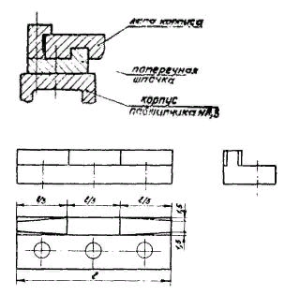
Ревизия поперечных шпонок корпусов цилиндров
При разности поперечных расширений левых и правых лап корпусов ЦВД и ЦСД более 1 мм необходимо при ближайшем продолжительном ремонте после полного остывания корпусов провести ревизию поперечных шпонок с устранением следов натиров и заеданий. Одновременно рекомендуется придать поперечным шпонкам из стали ромбовидную форму, а поперечные шпонки из чугуна можно заменить на стальные ромбовидные.
Величина зазора в средней части шпонки рекомендуется в 0,15 - 0,20 мм.
Если при ревизии поперечных шпонок обнаружены грубые задиры, необходимо провести ревизию вертикальных шпонок на отсутствие закусываний и деформаций.
НПО ЦКТИ рекомендует применять разрезные поперечные шпонки, исключающие передачу на корпус подшипника разворачивающего момента.

Slide 140
ЛИТЕРАТУРА
Приказ РАО "ЕЭС России" от 23.08.1999 N 307 «О совершенствовании эксплуатации турбинного оборудования ТЭС».
СТО 70238424.27.100.005-2008 Основные элементы котлов, турбин и трубопроводов ТЭС. Контроль состояния металла. Нормы и требования.
СТО 70238424.27.100.011-2008 Тепловые электрические станции. Методики оценки состояния основного оборудования
Методические указания по предотвращению коррозионных повреждений дисков и лопаточного аппарата паровых турбин в зоне фазового перехода РД 34.30.507-92.
РД 153-34.1-08.104-99 Методические указания по использованию экспертной системы контроля и оценки условий эксплуатации турбоагрегатов (ТА) ТЭС УТВЕРЖДЕНЫ приказом РАО "ЕЭС России" от "23" августа 1999 г. № 307
РД 153-34.1-17.458-98. Методика определения возможности эксплуатации с трещинами и выборками литых корпусных деталей турбин с давлением пара более 9 МПа. -М.; ВТИ. 1999.

Slide 141


Slide 142
Вопросы для тестирования по курсу
«Эксплуатационный контроль, ремонт и продление ресурса паротурбинного оборудования»
1. Какой параметр в условиях эксплуатации паротурбинных установок оказывает наибольшее влияние на экономичность?
А) Давление острого пара.
Б) Температура острого пара.
В) Давление отработавшего пара.
Г) Объём отработавшего пара.
2. Основной задачей системы регулирования паровой турбины является:
А) Поддержание на заданном уровне параметров отпускаемой потребителю электрической и тепловой энергии.
Б) Поддержание на заданном уровне качества пара, поступающего в голову турбины.
В) Поддержание на заданном уровне давления отработавшего пара.
Г) Обеспечение экономичности работы паротурбинной установки.

Slide 143
Вопросы для тестирования по курсу
«Эксплуатационный контроль, ремонт и продление ресурса паротурбинного оборудования»
3. Что из перечисленного не является причиной срабатывания системы защиты турбины, дающей команду на отключение?
А) Повышение давления (падение вакуума) в конденсаторе.
Б) Повышение уровня воды в ПВД.
В) Повышение частоты вращения ротора.
Г) Повышение вибрации подшипников турбоагрегата до величины 7,1 мм.с.
4. Из всех защит турбины самой ответственной является:
А) Защита от недопустимого повышения частоты вращения.
Б) Защита от осевого сдвига.
В) Защита от повышения вибрации подшипников.
Г) Защита по вакууму в конденсаторе.

Slide 144
Вопросы для тестирования по курсу
«Эксплуатационный контроль, ремонт и продление ресурса паротурбинного оборудования»
5. Что из перечисленного не может являться причиной радиальных задеваний ротора о детали статора?
А) Нарушения центровки деталей проточной части и некачественная пригонка зазоров в уплотнениях.
Б) Некачественная пригонка осевых зазоров в проточной части турбины или зазоров в уплотнениях.
В) Нарушения режимов эксплуатации при пусках, остановах и наборах
нагрузки турбиной.
Г) Нарушения в работе системы тепловых расширений турбины.
6. Что из перечисленного не может являться причиной аксиальных задеваний ротора о детали статора?
А) Изменение положения деталей статора относительно роторов, происходящее в результате нарушений в работе системы тепловых расширений турбины.
Б) Некачественная пригонка осевых зазоров в проточной части турбины или зазоров в уплотнениях.
В) Нарушения режимов эксплуатации при пусках, остановах и наборах
нагрузки турбины.
Г) Наличие поперечной трещины в роторе.

Slide 145
Вопросы для тестирования по курсу
«Эксплуатационный контроль, ремонт и продление ресурса паротурбинного оборудования»
7. Увеличенный статический прогиб роторов не может возникнуть в результате:
А) Механических задеваний элементов ротора о детали статора.
Б) Некачественной пригонки осевых зазоров в проточной части турбины.
В) Нарушения режимов эксплуатации при пусках, остановах и наборах нагрузки турбины.
В) Наличия поперечной трещины в роторе.
8. Что из перечисленного может являться причиной усталостных поломок лопаток турбин?
А) Дефекты изготовления.
Б) Нарушения в работе системы тепловых расширений турбины.
В) Нарушения режимов эксплуатации турбины.
Г) Разрушение деталей проточной части во время эксплуатации.
9. Коррозионные повреждения роторов турбины могут быть вызваны:
А) Длительными простоями оборудования без консервации.
Б) Механическими задеваниями элементов ротора о детали статора.
В) Нарушениями режимов эксплуатации при пусках, остановах и наборах нагрузки турбины.
Г) Использованием грязного или обводненного турбинного масла.

Slide 146
Вопросы для тестирования по курсу
«Эксплуатационный контроль, ремонт и продление ресурса паротурбинного оборудования»
10. Повреждения шеек роторов могут быть вызваны:
А) Длительными простоями оборудования без консервации.
Б) Механическими задеваниями элементов ротора о детали статора.
В) Нарушениями режимов эксплуатации при пусках, остановах и наборах нагрузки турбины.
Г) Использованием грязного или обводненного турбинного масла.
11. Эрозионный износ лопаток турбины чаще всего возникает:
А) В зоне перегретого пара.
Б) В зоне насыщенного пара.
В) В зоне влажного пара.
Г) Эрозионный износ лопаток в паровых турбинах не возникает.
12. К чему приводят нарушения работы системы тепловых расширений цилиндров паровых турбин?
А) Вызывают осевой сдвиг роторов.
Б) Вызывают нарушения вибрационного состояния всего турбоагрегата.
В) Вызывают разрушение подшипников.
Г) Приводят к задеваниям элементов ротора о детали статора.

Slide 147
Вопросы для тестирования по курсу
«Эксплуатационный контроль, ремонт и продление ресурса паротурбинного оборудования»
13. Что из перечисленного не может являться причиной, вызывающей возникновение вибрации?
А) Нарушение работы регулирующих клапанов.
Б) Неуравновешенность роторов (статическая и динамическая).
В) Нарушение центровки роторов.
Г) Работа в области резонансных чисел оборотов.
14. Влияние расцентровки роторов на вибрацию турбоагрегата зависит:
А) От количества цилиндров.
Б) От типа подшипников.
В) От типа соединительных муфт.
Г) От конструкции роторов.
15. Какие последствия может иметь вибрация для электрогенератора?
А) Может вызвать нарушения в работе возбудителя.
Б) Может привести к ухудшению качества вырабатываемой электроэнергии.
В) Может вызвать короткое замыкание в обмотках.

Slide 148
Вопросы для тестирования по курсу
«Эксплуатационный контроль, ремонт и продление ресурса паротурбинного оборудования»
16. Что является наиболее частой причиной коррозионных повреждений конденсаторных латунных труб со стороны конденсирующегося пара?
А) Присутствие в паре солей кремниевой кислоты.
Б) Присутствие в паре кислорода.
В) Присутствие в паре влаги.
Г) Присутствие в паре аммиака.
17. Что является наиболее частой причиной коррозионных повреждений конденсаторных латунных труб с внутренней стороны, омываемой охлаждающей водой?
А) Присутствие в воде хлоридов и взвешенных частиц.
Б) Присутствие в воде солей кальция и магния.
В) Присутствие в воде железа.
Г) Присутствие в воде солей натрия.
18. В каких частях паротурбинной установки имеет место водородная коррозия?
А) В проточной части цилиндров высокого и среднего давления.
Б) В проточной части цилиндра низкого давления.
В) В конденсаторе турбины.
Г) В маслосистеме.

Slide 149
Вопросы для тестирования по курсу
«Эксплуатационный контроль, ремонт и продление ресурса паротурбинного оборудования»
19. Что из перечисленного не влияет на интенсивность протекания коррозионных процессов элементов проточной части турбин?
А) Качество свежего пара, поступающего в турбину.
Б) Химический состав металла проточной части турбины.
В) Осуществление консервации турбины при длительных простоях.
Г) Качество масла.
20. Что из перечисленного является одним основных факторов, определяющих скорость и механизм атмосферной (стояночной) коррозии:
А) Степень увлажненности поверхности металла.
Б) Химический состав металла проточной части.
В) Качество пара, отработавшего в турбине.
Г) Скорость охлаждения металла после останова турбины.

